Slide 1
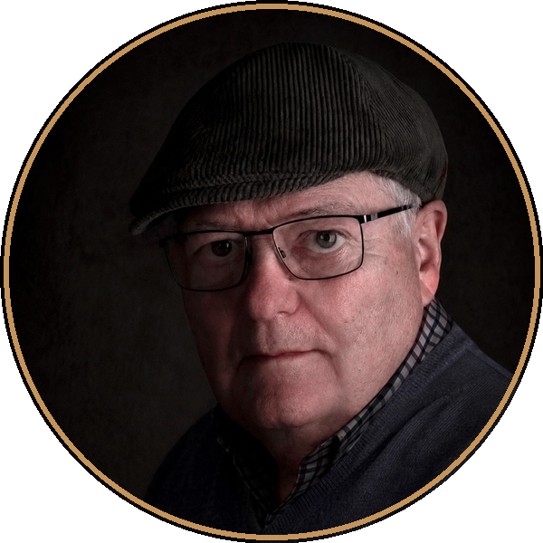
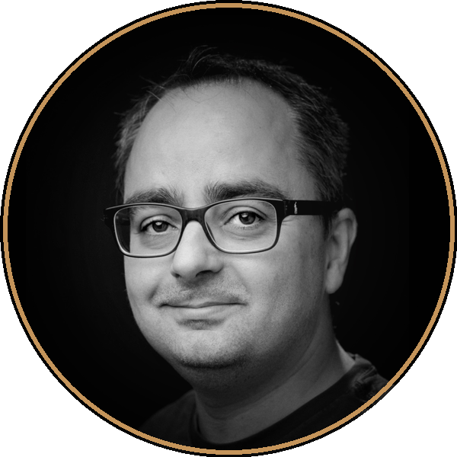


Toni Barbany
Alex Bibiano
Bodegons
De l'ull a l'estudi
FOTOgraphic Parets 2026 · 6 de juny
Notes:
[Bloc 1 · Presentació · 5 min total]
ALEX (obertura):
Bon dia a tothom, i benvinguts al FOTOgraphic Parets 2026. Sóc l'Alex Bibiano, soci de l'AFP des de fa uns quants anys. Els últims temps m'he dedicat de manera intensa al bodegó — és el gènere on em sento més còmode i on he tingut millors resultats darrerament.
Avui estem aquí perquè el FOTOgraphic gira al voltant del bodegó, i he tingut la sort de preparar aquesta ponència conjuntament amb el Toni Barbany, un referent del gènere amb qui comparteixo l'afició pels bodegons, la llum i els objectes.
[girar-se cap a Toni]
Toni, et presentes?

Slide 2

Índex
01
Presentació
Qui som i estructura del dia
02
Què és un bodegó i tendències actuals
Definició, gèneres, 4 estils
03
Composició: principis i errors
5 principis + live view
04
La llum: concepte i efecte
4 direccions + live view
05
La imatge com a relat
Objectes, simbolisme, narrativa
06
Tancament i preguntes
Consells finals i debat obert
Notes:
[Índex · 30 segons]
Alex: 'Avui parlarem de 6 blocs en 90 minuts. Comencem amb què és un bodegó, passem per composició i llum, i tanquem amb un teaser de les demos. Si teniu preguntes, interrompeu sense por.'

Slide 3
01
Presentació
Qui som, esquema del dia
Notes:
[Bloc 1 · 5 min]
Alex obre la ponència. Estructura: presentació pròpia, presentació Toni, esquema del dia. Mantenir to natural — no llegir, conversar.

Slide 4
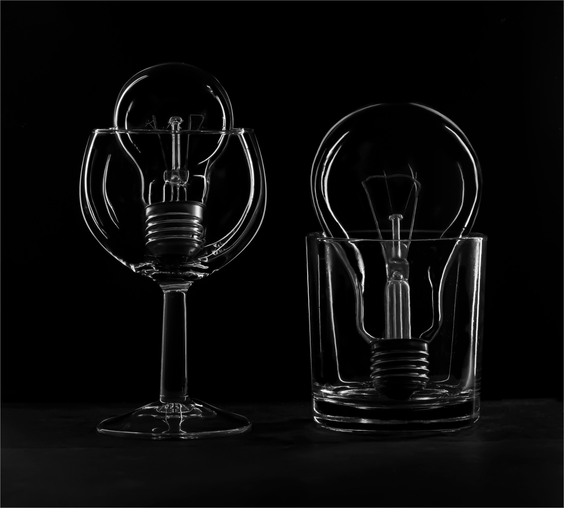
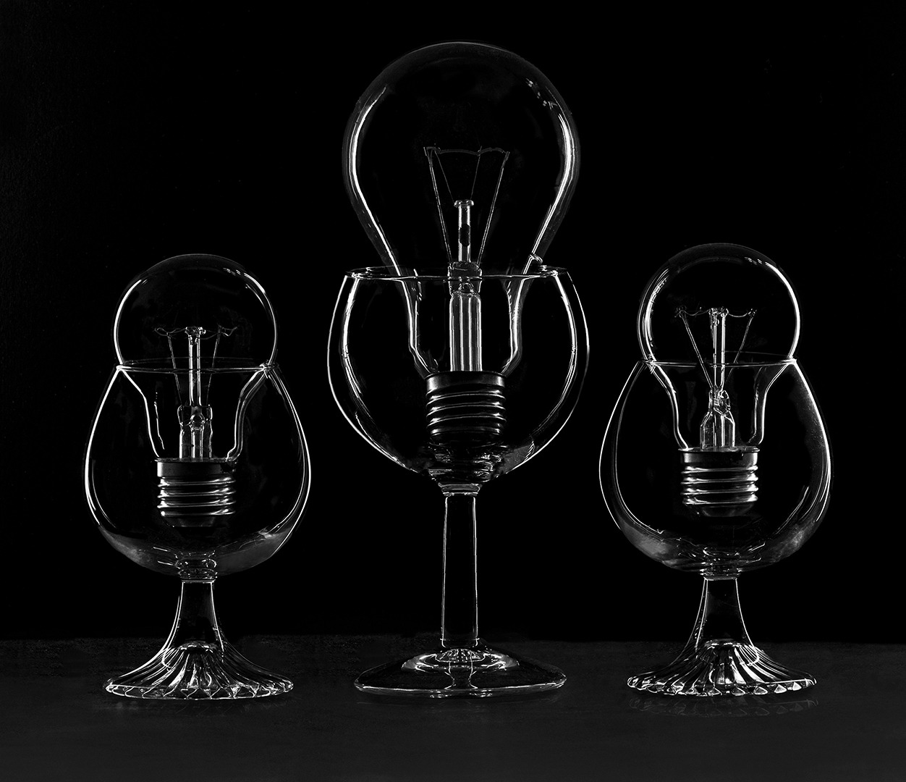
Toni Barbany — vidre i llum posterior
Toni Barbany
Toni Barbany
Imatges gràfiques amb voluntat pictòrica
Notes:
[Toni es presenta · 1 min]
TONI:
Hola a tothom. Sóc el Toni Barbany. Porto anys competint en diversos gèneres però el bodegó és on he desenvolupat un estil més propi: vidre, llum posterior, la tensió entre la forma transparent i el fons fosc. Imatges gràfiques amb voluntat pictòrica.
Avui estaré aquí parlant amb l'Alex i, una mica més tard, faré una demostració pràctica en directe.
[Toni comenta breument les dues imatges — 30 segons. No cal entrar en detall tècnic, és una presentació visual del seu estil.]

Slide 5
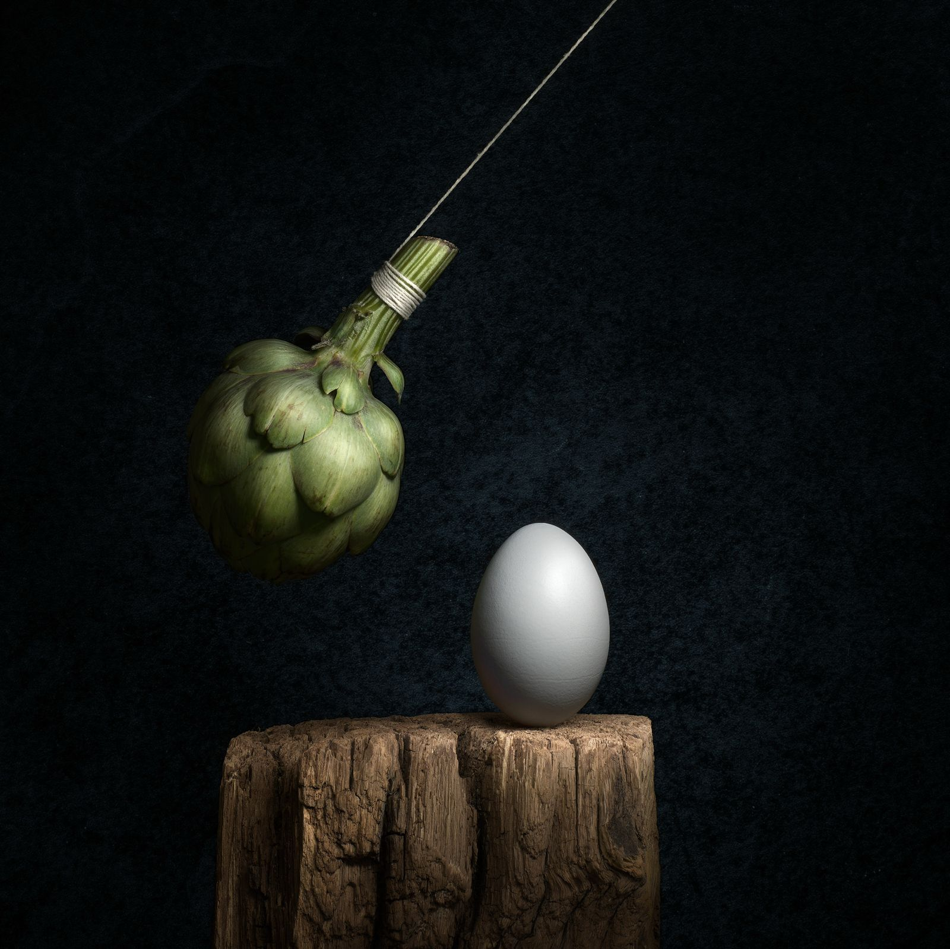
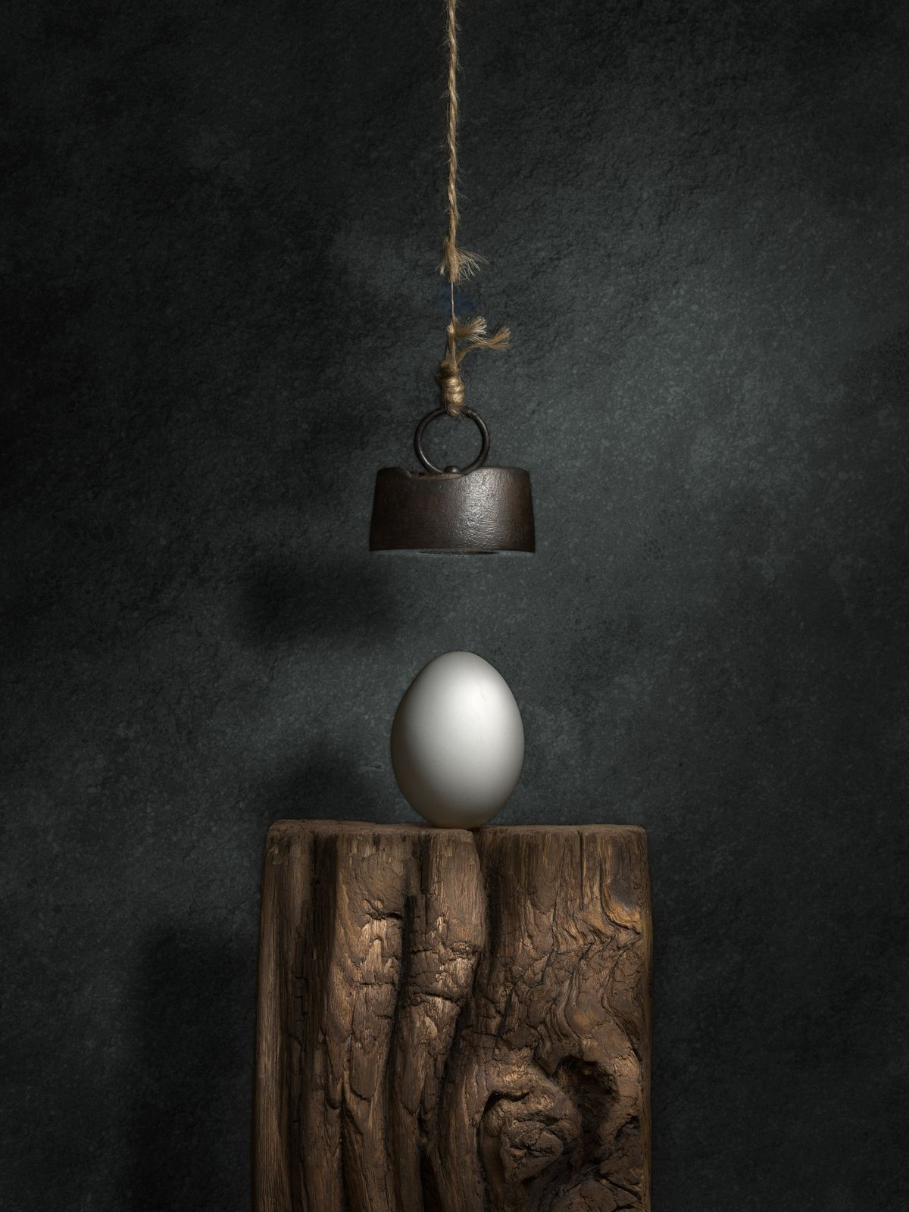
Alex Bibiano — tenebrisme amb narrativa
Alex Bibiano
Alex Bibiano
Objectes suspesos, tensió compositiva, simbolisme
Notes:
[Alex mostra la seva obra · 30 s]
[Alex comenta breument les dues imatges — 30 segons. Remarcar la tensió compositiva i el simbolisme (objectes suspesos, amenaça, fragilitat).]

Slide 6
Estructura del dia
• Ponència teòrica (90 min) — ara
• Presentació dels sets de bodegó
• Rotació: meitat practica · meitat veu demos (Toni + Alex)
• Canvi de grup i mateixes demos per a l'altra meitat
• Tot el que captureu es pot presentar al concurs
No és una classe magistral. Si teniu preguntes, feu-les en qualsevol moment.
Notes:
[Esquema del dia · 2 min · Alex]
ALEX:
Mireu, us explico com serà el dia perquè sapigueu on som en cada moment.
Durant la propera hora i mitja parlarem de teoria: què és un bodegó, com es composa, com funciona la llum. És purament conceptual, però anirem introduint alguns exemples pràctics que podreu veure en pantalla amb la nostra càmera connectada per live view.
Un cop acabada la ponència, presentarem els sets disponibles. El grup es dividirà en dues meitats: mentre una practica als sets de bodegó, l'altra seguirà les dues demostracions pràctiques en seqüència — primer la del Toni amb vidres retroil·luminats, de zero a imatge, i tot seguit la meva, un bodegó en clau baixa amb llum contínua des de la composició fins a l'edició a Photoshop. Després es fa la rotació i l'altra meitat veu les mateixes demostracions. Tot el que captureu durant la jornada es pot presentar al concurs.
[pausa breu]
Una cosa: aquesta ponència no és una classe magistral. Si teniu preguntes mentre parlem, feu-les. Si no esteu d'acord amb alguna cosa que diem, digueu-ho. Preferim el debat al monòleg.

Slide 7
02
Què és un bodegó i tendències actuals
Definició, gèneres, 4 estils
Notes:
[Bloc 2 · 15 min · Alex amb intervencions de Toni]

Slide 8
Definició
Fotografia d'objectes inanimats, disposats artísticament, amb intenció estètica, narrativa o simbòlica. Aparentment simple — però la definició té un matís important que sovint genera preguntes.
Notes:
[Definició · 1 min · Alex]
ALEX:
Comencem per la pregunta bàsica: què és un bodegó?
La definició acadèmica és: fotografia d'objectes inanimats, disposats artísticament, amb intenció estètica, narrativa o simbòlica. Però aquesta definició té un matís important que genera moltes preguntes.
[Pausa abans del clic — el slide següent és el gat]

Slide 9
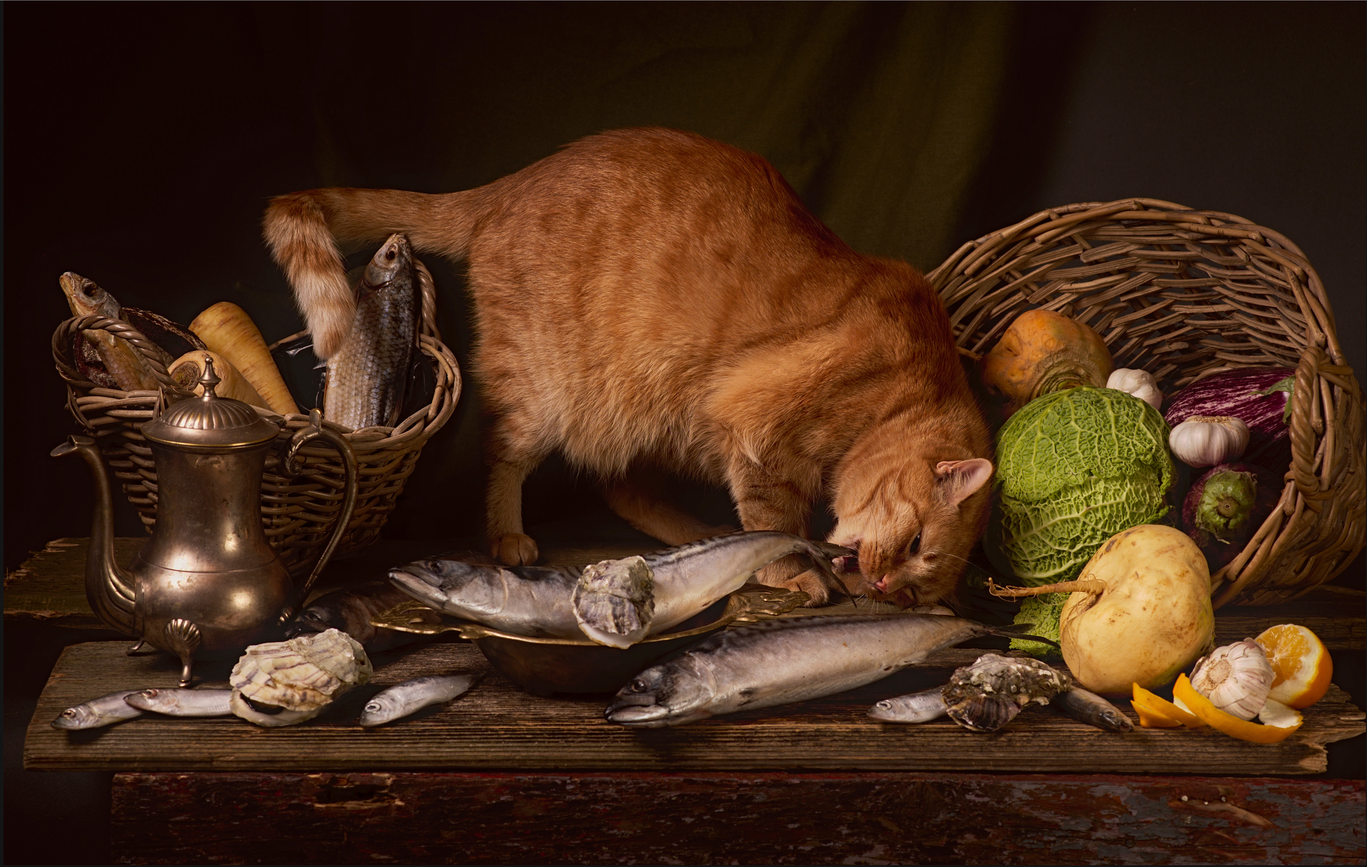
...però hi ha gats premiats
Marina Krasovska · Letònia · "Still life with cat" · Medalla Dorada FIAP · La Rioja
El que defineix el gènere no és l'absència de vida — és la composició, la llum i la intenció.
Notes:
[2 min · Alex]
ALEX:
Mireu aquesta imatge. Guanyadora d'un concurs internacional de bodegons. Hi ha un gat. Un gat viu, en moviment, clarament l'element central de la composició. Tècnicament no és un "objecte inanimat" — i, malgrat això, ningú dubta que és un bodegó.
Per què? Perquè el que defineix el gènere no és la presència estricta d'objectes inerts, sinó l'ENFOCAMENT: la composició intencionada, la llum treballada, la narrativa visual, l'atmosfera. Aquí el gat és el protagonista d'una escena barroca perfecta — peix, cistelles, una tetera de plata, vegetals — composada i il·luminada com ho hauria fet un mestre del segle XVII.
La definició "inanimat" és un punt de partida útil, no una norma rígida. Animals, flors fresques, fins i tot elements en moviment poden aparèixer en un bodegó si serveixen la composició i la intenció artística és clara.

Slide 10
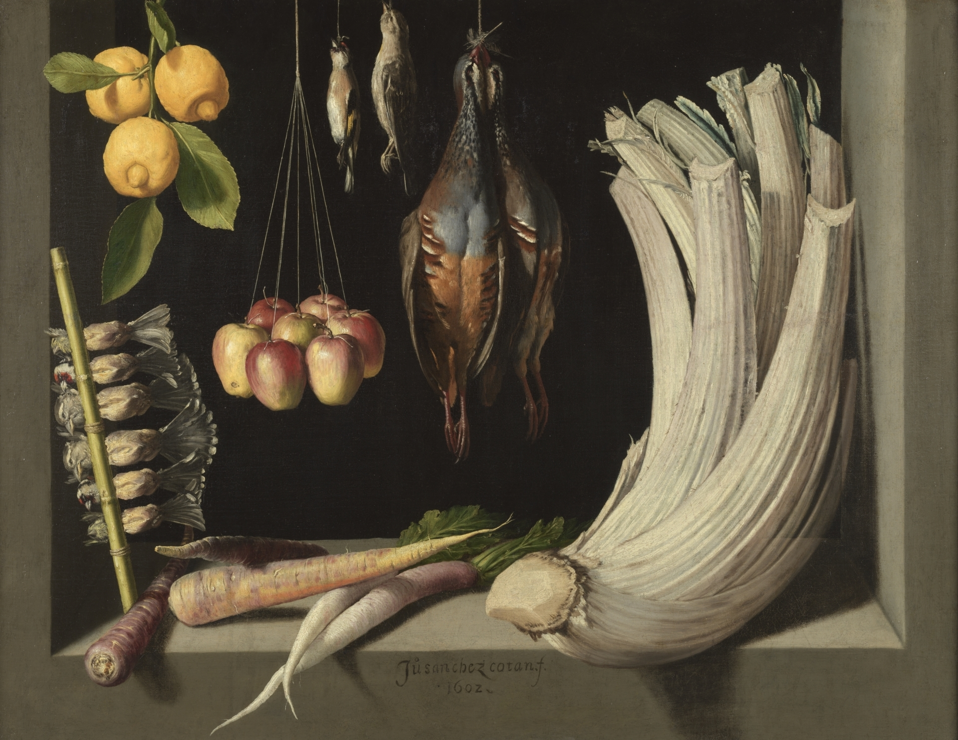
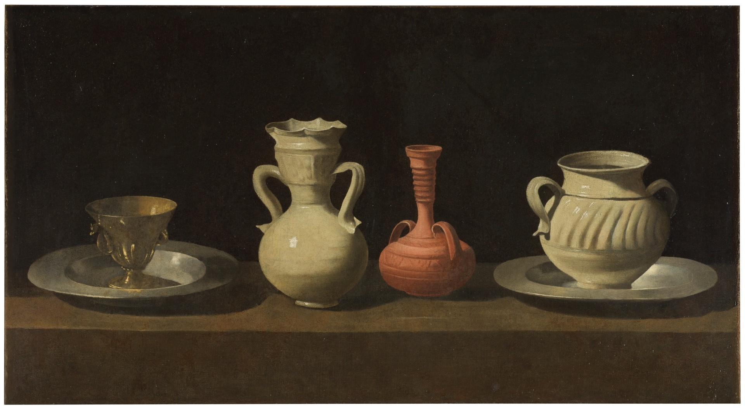
Orígens pictòrics: el barroc espanyol
Francisco de Zurbarán · "Bodegón con cacharros" · c.1650
Juan Sánchez Cotán · "Bodegón con caza, verdura y fruta" · c.1602
La fotografia de bodegó hereta del barroc: llum dramàtica, fons fosc, objectes elevats a art.
Notes:
[2 min · Alex]
ALEX:
Mireu aquestes dues imatges. Sánchez Cotán, 1602. Zurbarán, cap al 1650. Si les veieu i penseu "semblen fotos", és perquè la fotografia de bodegó ha après conscientment d'ells: la llum dramàtica que ve d'un sol costat, el fons fosc, els objectes quotidians elevats a art per la manera com estan il·luminats. Res d'això ho va inventar la fotografia — ho vam prendre prestat de la pintura barroca.
Però no tots els bodegons són iguals, i aquí és on sovint es produeix la confusió.

Slide 11
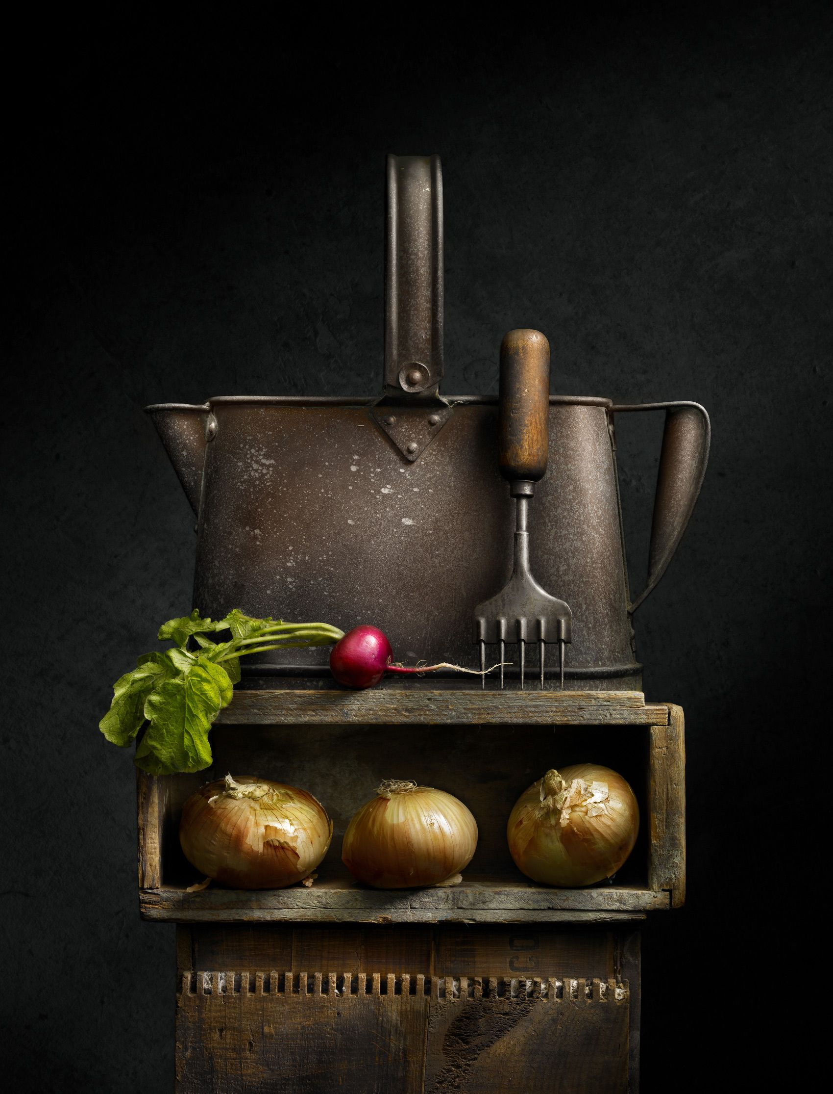
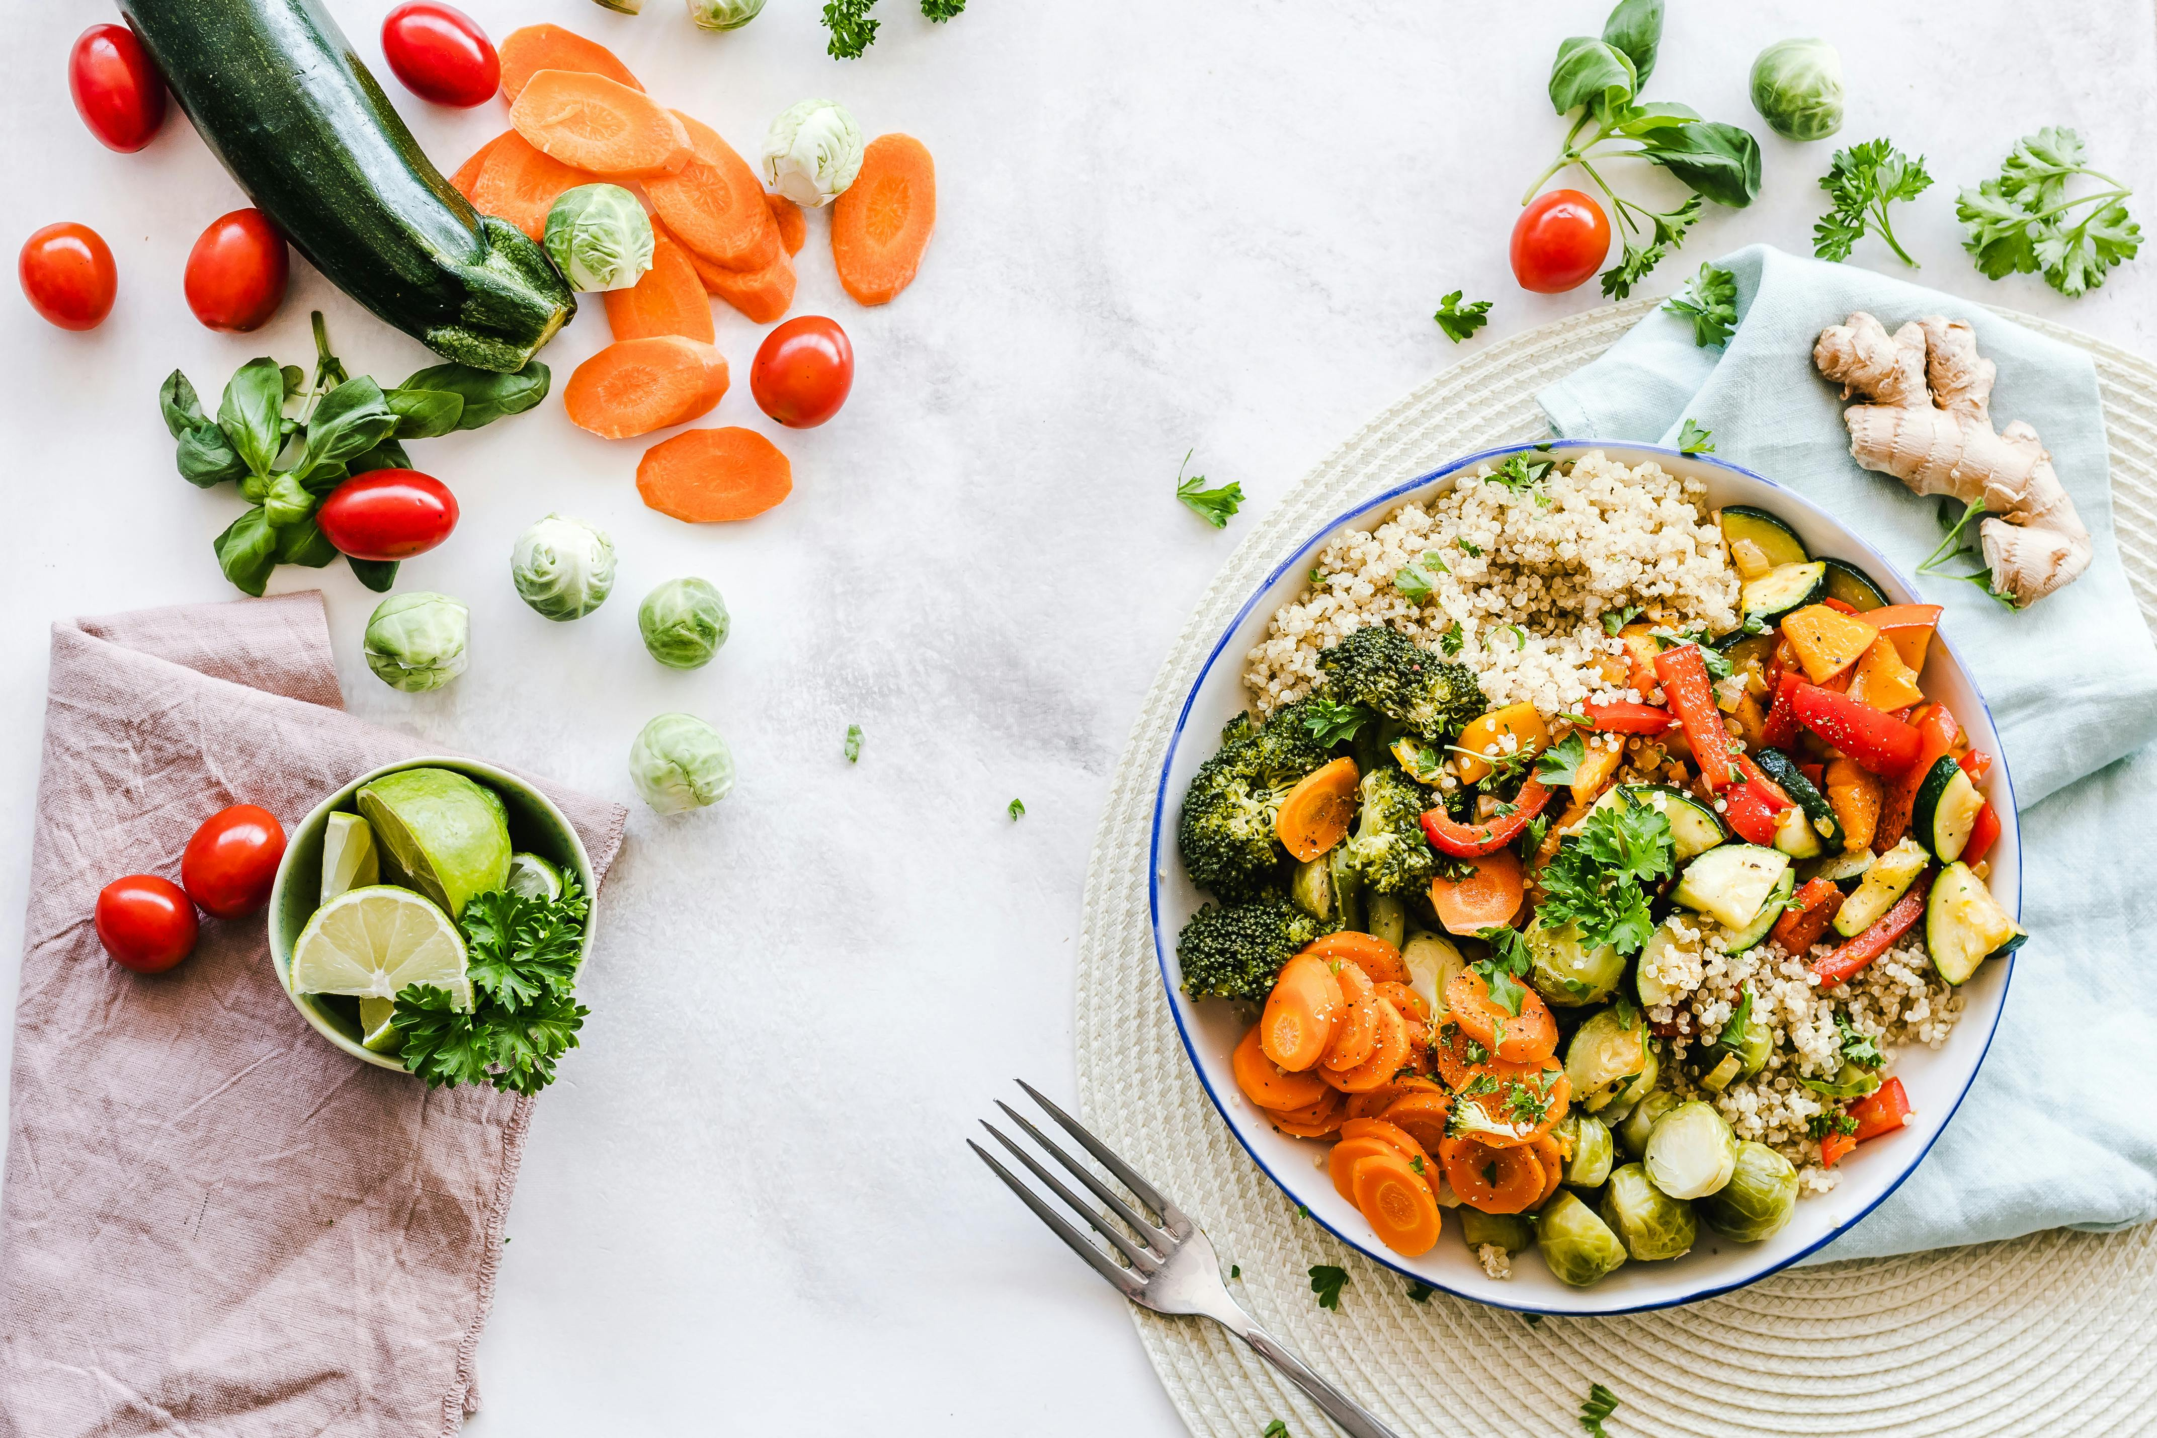
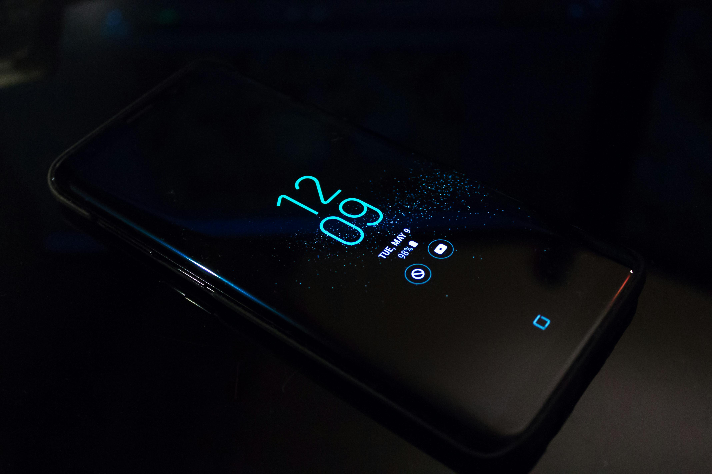
On s'acaba el bodegó? — Fine art · Food · Producte
Bodegó fine art
Food photography
Fotografia de producte
Harold Ross
Ella Olsson
Noah Erickson
• Expressió artística personal
• Narrativa, simbolisme, emoció
• Il·luminació intencionada
• Objectes triats per valor estètic
• Galeria o concurs
• L'apetit com a objectiu
• Colors vius i saturats
• Clau alta, llum natural
• Ingredients frescos i perfectes
• Editorial i xarxes socials
• Vendre un producte concret
• Fons neutre i net
• Il·luminació uniforme
• Objecte nou i perfecte
• Catàleg i e-commerce
Si la teva imatge podria ser un anunci, probablement no és fine art.
Notes:
[Comparativa fine art / food / producte · 3 min · Alex + intervenció Toni]
ALEX:
Hi ha tres gèneres que semblen el mateix però no ho són gens.
El bodegó fine art és expressió artística personal. L'objectiu és l'emoció, la narrativa, el simbolisme. Qui el mira hauria de sentir alguna cosa, no tenir gana ni voler comprar res.
La food photography vol despertar l'apetit. Colors vius, clau alta, tot fresc i perfecte. És editorialista, és per a Instagram o una revista gastronòmica. Molt vàlida, però no és el que farem avui.
I la fotografia de producte vol vendre un objecte concret. Fons neutre, il·luminació uniforme, producte nou i immaculat. Si hi ha una marca visible i l'objectiu és el catàleg o l'e-commerce, estem en aquest territori.
El test fàcil: si la teva imatge podria ser un anunci, probablement no és un bodegó fine art.
[mirar a Toni]
Toni, tu al circuit federatiu veus moltes imatges. Quina és l'errada més habitual en aquest punt?
TONI: [resposta lliure sobre confusió de gèneres en concursos — 1 min aproximat]

Slide 12
Tendències actuals · 4 estils
• Tenebrisme / Clarobscur
• Minimal / Escandinau
• Conceptual / Surrealista
• Retorn al pictòric
L'important no és l'estil que tries — és triar-lo amb intenció.
Notes:
[Intro tendències · 30 s · Alex]
ALEX:
Bé, suposant que volem fer bodegó fine art — que és el que teniu al concurs d'avui — quines tendències hi ha ara mateix?
[clic per cadascun dels 4 estils següents]

Slide 13
Tenebrisme / Clarobscur
Harold Ross · "Watering Can and Radish" · Light painting
Fons fosc · objectes patinats · llum lateral dramàtica · hereu de Caravaggio i del barroc espanyol
Notes:
[Tenebrisme · 1.5 min · Alex]
ALEX:
El TENEBRISME — també conegut com a CLAROBSCUR o, en anglès, dark & moody — és el corrent dominant als concursos europeus ara mateix. Fons negres o molt foscos, objectes amb pàtina, llum lateral dura, molt contrast. Atmosfera d'estudi del segle XVII, directament hereva de Caravaggio i dels mestres espanyols que acabem de veure. Si busqueu "bodegó fine art" a Instagram, vuit de cada deu imatges són d'aquest estil.

Slide 14
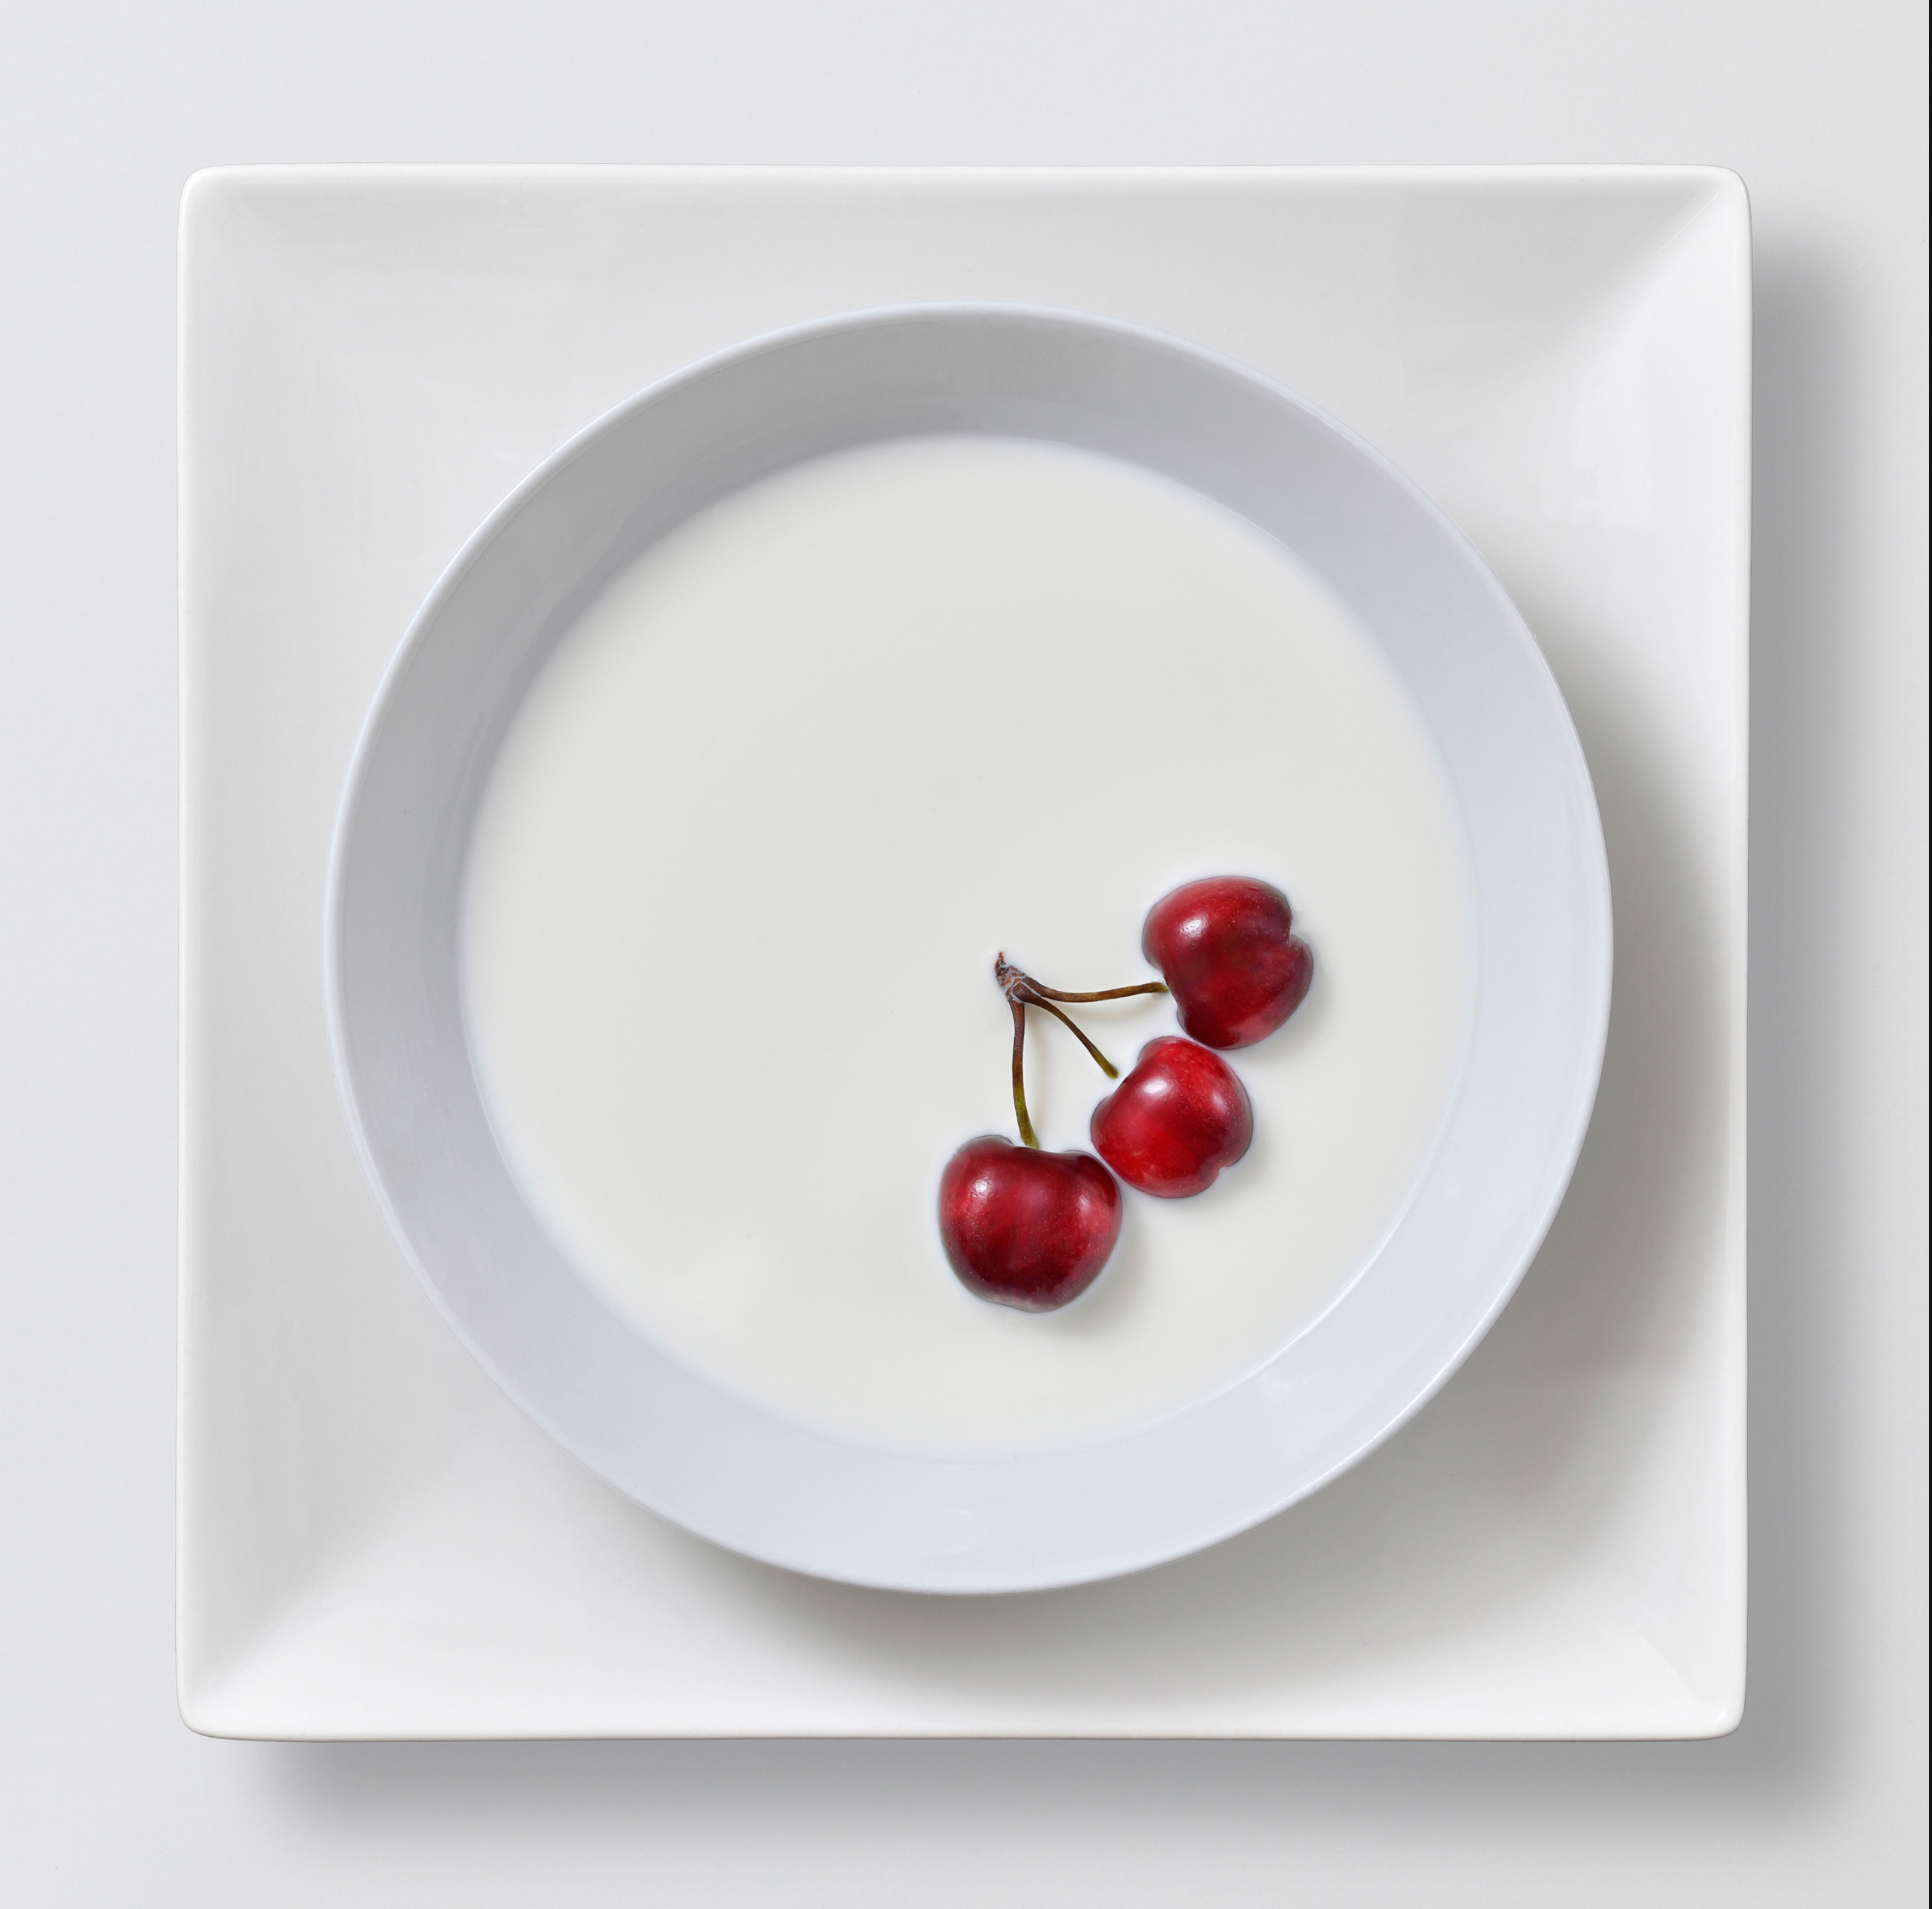
Minimal / Escandinau
Leandro Cubillas Pérez · Espanya · "Cerezas" · Medalla Dorada FIAP 2026 · La Rioja
Fons clar · un sol element · molt espai negatiu · llum suau
Notes:
[Minimal / Escandinau · 1 min · Alex]
ALEX:
El contrari: fons clars, un sol objecte, molt espai negatiu. Influència escandinava. Difícil de fer bé perquè no et pots amagar darrere de la complexitat — si l'objecte no és interessant o la llum no és perfecta, no hi ha res que ho amagui.

Slide 15
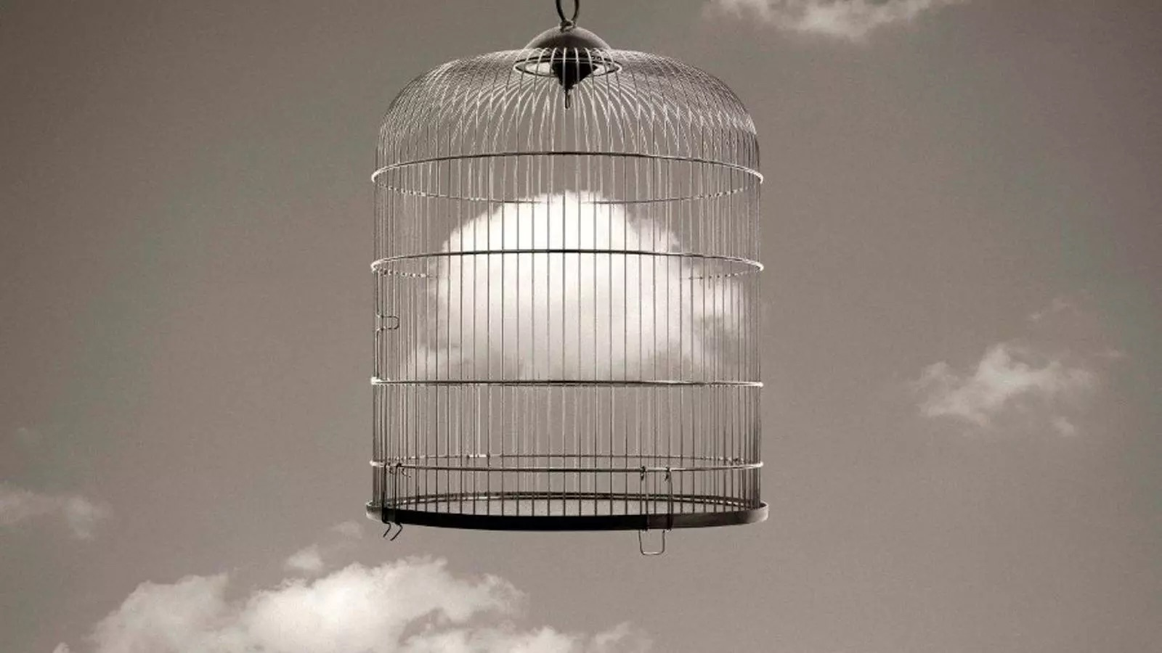
Conceptual / Surrealista
Chema Madoz · "Sin título" · Premi Nacional de Fotografia 2000
L'objecte ja és la idea — paradoxa, ironia, poesia visual
Notes:
[Conceptual / Surrealista · 1.5 min · Alex]
ALEX:
El CONCEPTUAL o SURREALISTA: bodegons on els objectes no s'arrangen, es col·loquen per crear una metàfora visual. La referència obligada és en Chema Madoz — Premi Nacional de Fotografia 2000. Objectes quotidians transformats per crear paradoxes, ironies, poesia. Mireu aquesta imatge: una gàbia normal i corrent, però en lloc d'un ocell hi ha un núvol atrapat. La idea és l'objecte. Sempre en blanc i negre, minimalista, sense post-producció digital. No busca bellesa decorativa — busca pregunta, sorpresa, lectura.

Slide 16
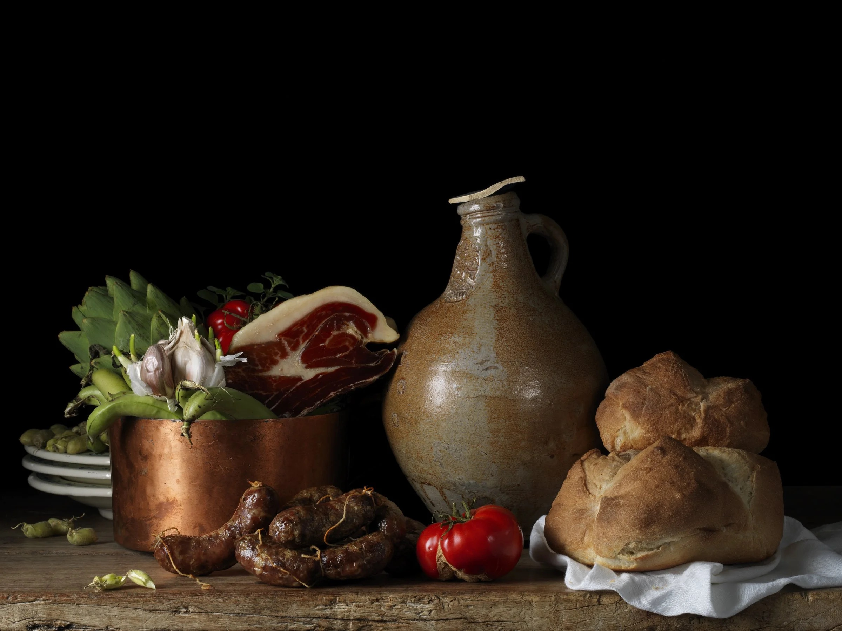
Retorn al pictòric
Paulette Tavormina · "Still Life with Jamón Ibérico, after L.M." · 2014
"After L.M." = a la manera de Luis Meléndez · barroc espanyol del XVIII en fotografia
Notes:
[Retorn al pictòric · 2 min · Alex + Toni + Alex]
ALEX:
I finalment, el que a mi m'interessa més: el retorn al pictòric. Buscar que la foto sembli una pintura. Aquest exemple és de Paulette Tavormina — el títol "after L.M." vol dir "a la manera de Luis Meléndez", el mestre del bodegó espanyol del segle XVIII. Mireu l'analogia: si tornem al slide anterior de Sánchez Cotán i Zurbarán, veureu que aquesta fotografia podria haver estat pintada al segle XVII. Mateix fons negre, mateixos objectes (gerro de ceràmica, pa, embotit, alls), mateixa llum lateral suau. Però és una fotografia del 2014.
[mirar a Toni]
Toni, on et situes tu?
TONI: [parla del seu estil — 45 segons]
ALEX:
Jo treballo sobretot el TENEBRISME amb voluntat narrativa — objectes amb pàtina, llum dramàtica, però amb una història al darrere. Però allò que m'importa és que l'estil sigui intencionat: que pugueu dir "he triat aquest estil per aquesta raó", no que us hagi quedat per casualitat.
[pregunta al públic]
A vosaltres, quin us atrau més? [pausa, mirar la sala]

Slide 17
03
Composició: principis i errors
5 principis · live view · 25 min
Notes:
[Bloc 3 · 25 min · Alex protagonista, live view]

Slide 18
5 principis fonamentals
1. Protagonista clar
2. Estructura geomètrica
Un sol centre de gravetat. La resta hi donen suport, no competeixen.
Triangle, diagonal o corba. Eviteu l'alineació horitzontal plana.
3. Profunditat en Z
4. Solapament controlat
Separa objectes en primer pla, pla mitjà i fons. Penseu Z.
Quan dos objectes se solapen, l'ull interpreta profunditat.
5. Espai negatiu actiu
✓. Valida en B/N
40-60% buit no és farciment: és respiració, atmosfera.
Si funciona sense color, la composició és sòlida.
Una composició sòlida aguanta fins i tot amb una llum mediocre.
Notes:
[Composició: overview · 3 min · Alex]
ALEX:
Ara entrem en la part que, al meu entendre, és la més important i la que més s'oblida: la composició.
La gent s'obsessiona amb la llum, amb la tècnica, amb el postprocessat. I tot això importa. Però una imatge mal composada no la salva cap llum. En canvi, una composició sòlida aguanta fins i tot amb una llum mediocre.
Cinc principis. Ràpids però fonamentals.

Slide 19
1 · Protagonista clar
Cada imatge necessita UN sol centre de gravetat. Un objecte principal al qual la vista torna sempre que entra al frame. La resta hi donen suport, no competeixen. Si dos objectes tenen el mateix pes visual, la imatge no té centre i l'ull marxa.
Notes:
[Principi 1 · 2 min · Alex]
ALEX:
U. Protagonista clar.
Cada imatge necessita un sol centre de gravetat. Un objecte principal al qual la vista va sempre que entra al frame. La resta hi donen suport, no competeixen.
Si teniu dos objectes amb el mateix pes visual, la imatge no té centre. L'ull no sap on posar-se i acaba marxant. Definiu el protagonista abans de posar res més al set.

Slide 20
2 · Estructura geomètrica
Organitzeu en triangle, diagonal o corba. Eviteu l'alineació horitzontal plana — tots els objectes en fila, com una foto de carnet. El triangle és el més versàtil: un objecte alt, un de mitjà, un de baix. Ja teniu estructura.
Notes:
[Principi 2 · 2 min · Alex]
ALEX:
Dos. Estructura geomètrica.
Organitzeu els objectes en un triangle, una diagonal o una corba. Eviteu l'alineació horitzontal plana — tots els objectes en fila, a la mateixa alçada, com si fossin per a una foto de carnet. Avorrit i sense profunditat.
El triangle és el més versàtil: un objecte alt, un de mitjà, un de baix. Ja teniu estructura.

Slide 21
3 · Profunditat en Z
Una foto és bidimensional però ha de semblar tridimensional. Separeu els objectes en plans: primer pla (Z1), pla mitjà (Z2), fons (Z3). Si tots estan a la mateixa distància de la càmera, la imatge s'aplana.
Notes:
[Principi 3 · 2 min · Alex]
ALEX:
Tres. Profunditat en Z.
Una foto és bidimensional, però ha de semblar que té tres dimensions. Per aconseguir-ho necessiteu separar els objectes en plans: primer pla, pla mitjà i fons. Penseu en Z: davant, al mig, al darrere.
Si tots els objectes estan a la mateixa distància de la càmera, l'aplanen. Separeu-los en profunditat.

Slide 22
4 · Solapament controlat
Quan dos objectes se solapen parcialment, la imatge guanya profunditat: el cervell interpreta 'aquest és davant d'aquell'. En canvi, una tangència — dos objectes que es toquen sense solapar-se — crea tensió visual i aplana la imatge.
→ A continuació, demostració en directe amb la càmera connectada (LIVE VIEW).
Notes:
[Principi 4 + LIVE VIEW · 3 min text + 5 min demo · Alex/Toni]
ALEX:
Quatre. Solapament controlat.
Quan dos objectes se solapen parcialment — quan un tapa una mica de l'altre — la imatge guanya profunditat. El cervell interpreta "aquest és davant d'aquell" i crea la sensació de tres dimensions.
En canvi, quan dos objectes es toquen però no se solapen — quan hi ha una tangència — es crea una tensió visual incòmoda i la imatge s'aplana. Ara us ho mostro en directe.
→ LIVE VIEW · [Alex activa la càmera connectada, apareix el set en pantalla]
[Alex col·loca dues ampolles que es toquen per la vora — tangència]
Mireu: les ampolles es toquen però cap no tapa l'altra. Sembla que estan enganxades. Provoca una tensió incòmoda, no? Això és una tangència. La solució és senzilla.
[Alex separa les ampolles 3 cm]
Separades. Ara respiren.
[Alex les apropa fins que una solapa clarament la part inferior de l'altra]
O solapades. Ara una és davant de l'altra. La imatge guanya profunditat immediatament. Veieu la diferència?
TONI:
Quan reviso imatges per al jurat, les tangències es veuen a l'instant. I el problema és que quan estàs composant, amb el cap ficat al visor, costa veure-les. Per això és important allunyar-se de tant en tant i mirar el frame des de fora.

Slide 23
5 · Espai negatiu actiu
L'espai buit no és un problema a solucionar — és un recurs expressiu. Un 40-60% de l'enquadrament buit dóna respiració, aïlla el protagonista i crea atmosfera. El reflex instintiu és omplir-lo. Resistiu-ho.
Notes:
[Principi 5 · 2 min · Alex]
ALEX:
Cinc. Espai negatiu actiu.
L'espai buit no és un problema a solucionar. És un recurs expressiu. Un 40-60% de l'enquadrament buit dóna respiració a la imatge, aïlla el protagonista i crea atmosfera.
El reflex instintiu quan veiem una foto "buida" és omplir-la. Resistiu-ho. El buit és intencionat.

Slide 24
Regla final · valida amb blanc i negre
Canvieu la càmera a blanc i negre al live view (o feu-ho mentalment) i feu una foto de prova. Si la imatge funciona sense color — si la forma, la llum i la jerarquia estan clares — la composició és sòlida. Si no funciona en blanc i negre, no ho solucionarà el color.
Notes:
[Regla final + LIVE VIEW continuació · 2 min text + 4 min demo · Alex]
ALEX:
Una regla que uso sempre per validar una composició: canvieu la càmera a blanc i negre en el live view i feu una foto de prova. Si la imatge funciona sense color — si la forma, la llum i la jerarquia estan clares — la composició és sòlida. El color vindrà a sobre. Si no funciona en blanc i negre, no ho solucionarà el color.
→ LIVE VIEW · errors finals:
Dos errors més que us puc mostrar en directe.
[Alex inclina lleugerament la càmera]
Càmera no anivellada. Mireu la vora de la taula — queda inclinada. Sembla un error petit però es detecta immediatament i desvia l'atenció. A les càmeres teniu la quadrícula i el nivell electrònic. Feu-los servir.
[Alex torna a anivellar]
Millor.
[Alex col·loca un objecte apuntant directament a la càmera]
I la compressió per perspectiva: quan un objecte apunta directament cap a la càmera, la seva forma es comprimeix. Aquesta ampolla hauria de tenir una forma elegant — i no se li veu. La solució és simple.
[Alex gira l'ampolla 30-45°]
Trenta o quaranta-cinc graus. Ara es veu la seva silueta. L'objecte "existeix" dins la imatge.

Slide 25
04
La llum: concepte i efecte
4 direccions + live view · 23 min
Notes:
[Bloc 4 · 23 min · Toni inicia, Alex complementa + live view ràpid]

Slide 26
La llum és narrativa, no tècnica
Mateixos objectes. Mateix set. Mateixa càmera. Moveu la font de llum i teniu una imatge completament diferent. La llum decideix quin estat d'ànim transmet la foto, quina textura es veu, quins volums emergen i quins desapareixen.
Tècnica és com encendre la llum. Narrativa és on la poses.
Notes:
[Intro llum · 2 min · Toni]
TONI:
Ara parlem de llum. I vull que quedi clar des del principi: la llum no és una qüestió tècnica, és una qüestió narrativa.
Teniu els mateixos objectes, el mateix set, la mateixa càmera. Moveu la font de llum i teniu una imatge completament diferent. La llum decideix quin estat d'ànim transmet la foto, quina textura es veu, quins volums emergen i quins desapareixen.
Tècnica és com encendre la llum. Narrativa és on la poses.

Slide 27
4 direccions bàsiques
• Lateral dura (90°) — drama, textura, ombres tallants
• Lateral suau (softbox) — elegància, volum modelat
• Frontal — aplana, eviteu-la sense raó expressiva
• Contralum — separa del fons, ideal per a transparències
Notes:
[Overview 4 direccions · 1 min · Alex]
ALEX:
Quatre direccions bàsiques. [clic per cadascuna]

Slide 28
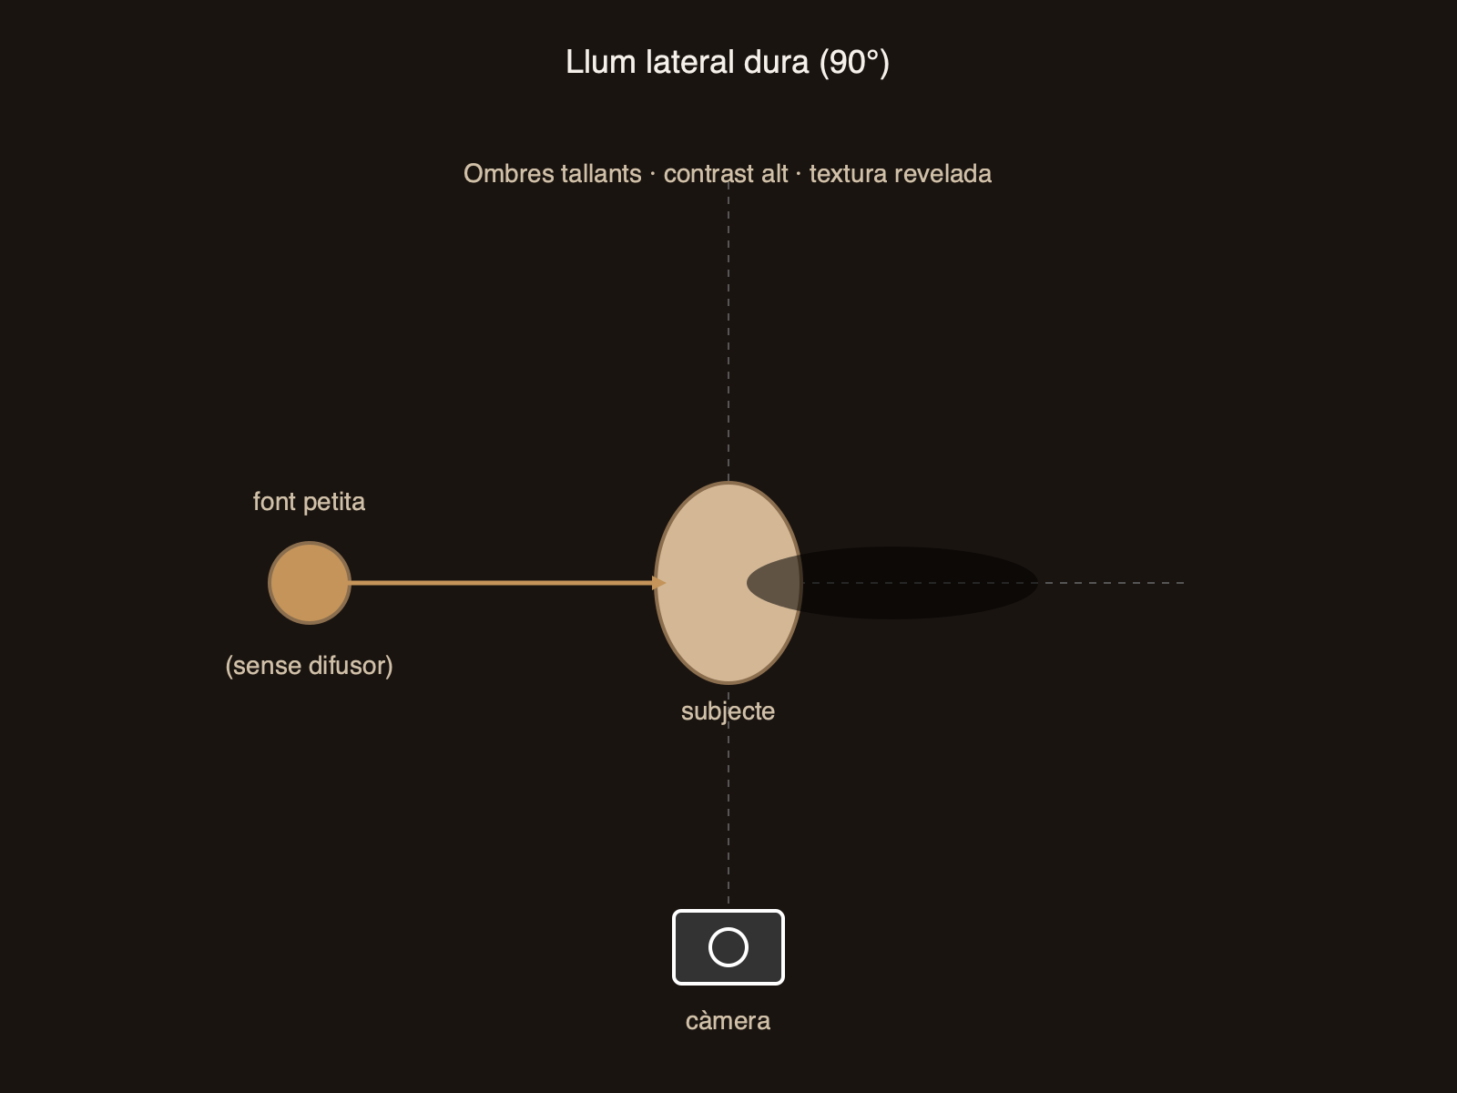
Llum lateral dura
Font petita i sense difusor, col·locada al costat del subjecte. • Ombres llargues i tallants • Contrast alt • Revela cada imperfecció de la superfície Funciona molt bé amb fusta rugosa, metall oxidat, ceràmica amb gra.
Notes:
[Lateral dura · 2 min · Alex]
ALEX:
Llum lateral dura a 90 graus. La font queda al costat del subjecte, sense cap difusor. Ombres llargues i tallants, molt contrast, revela cada imperfecció de la superfície. Dramàtica. Funciona molt bé amb objectes de textura forta: fusta rugosa, metall oxidat, ceràmica amb gra.

Slide 29
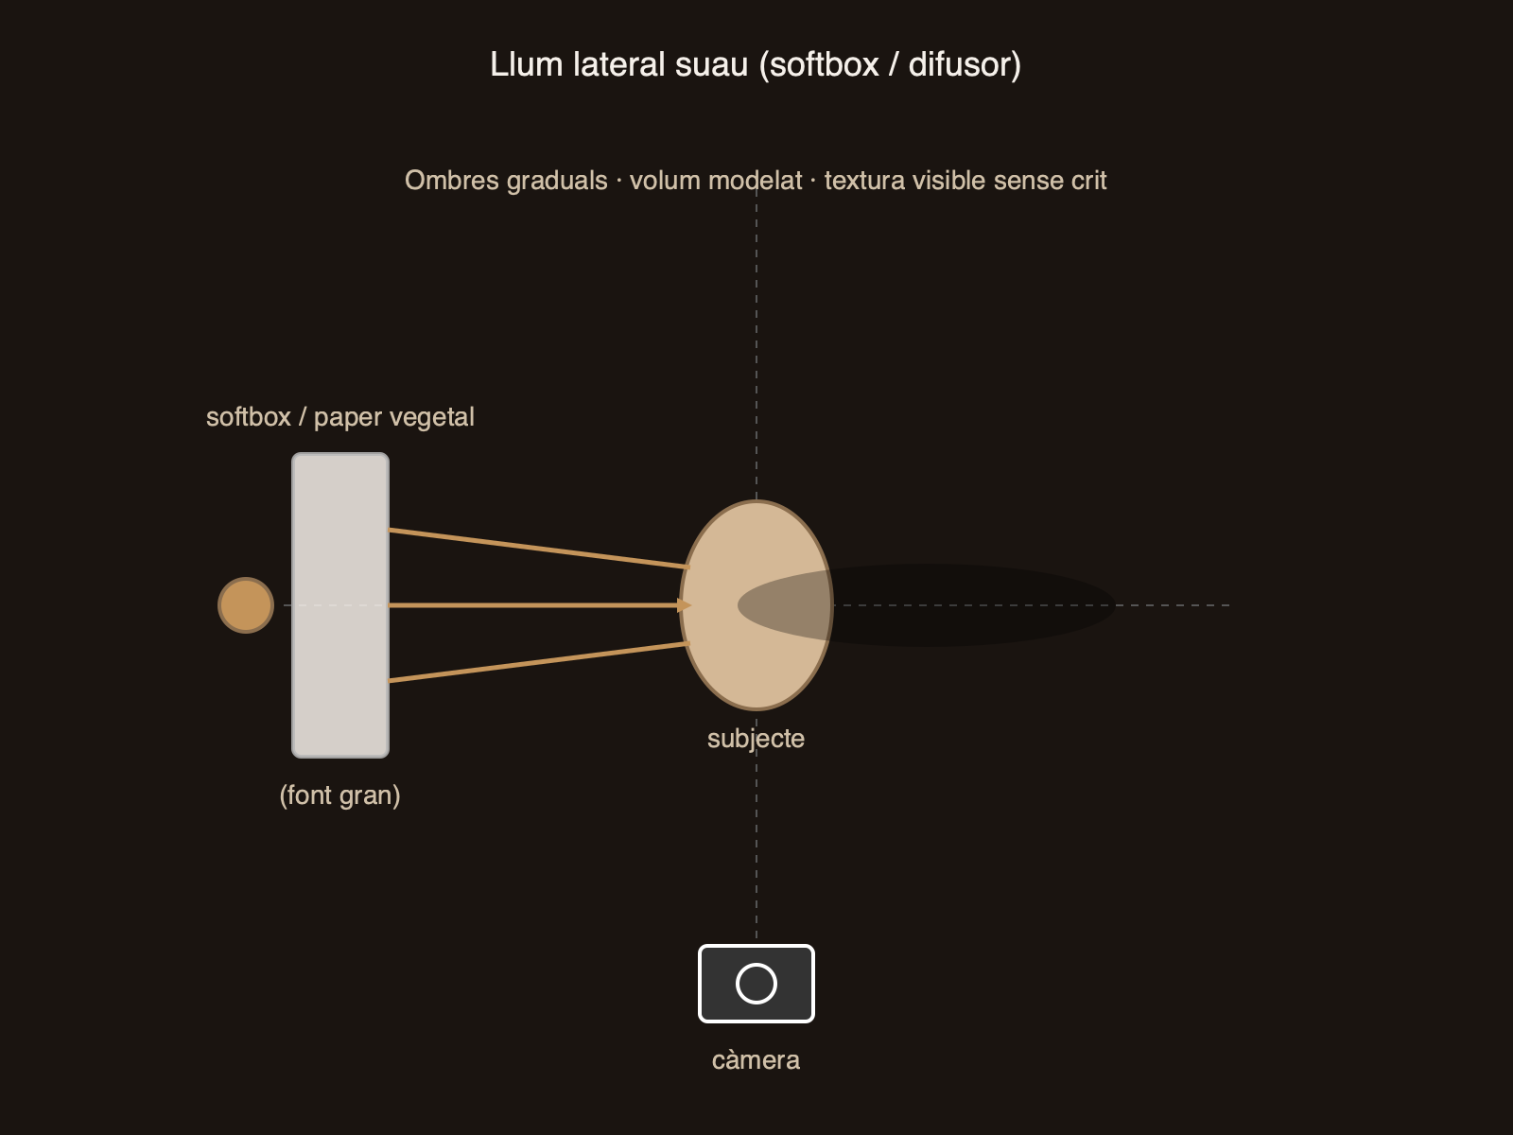
Llum lateral suau
Mateixa posició però amb un difusor davant: softbox, tul, paper vegetal. • Ombres graduals • El volum es modela amb elegància • La textura segueix visible però no crida La més versàtil per al bodegó. Podríeu fer-ne tota la vida i no seria un error.
Notes:
[Lateral suau · 2 min · Alex]
ALEX:
La mateixa posició lateral però amb un difusor davant: softbox, tul, un paper vegetal. Les ombres es suavitzen, el volum es modela amb més elegància i la textura segueix visible però no crida. El més versàtil per al bodegó. Podríeu fer tota la vida bodegons amb aquesta llum i no seria un error.

Slide 30
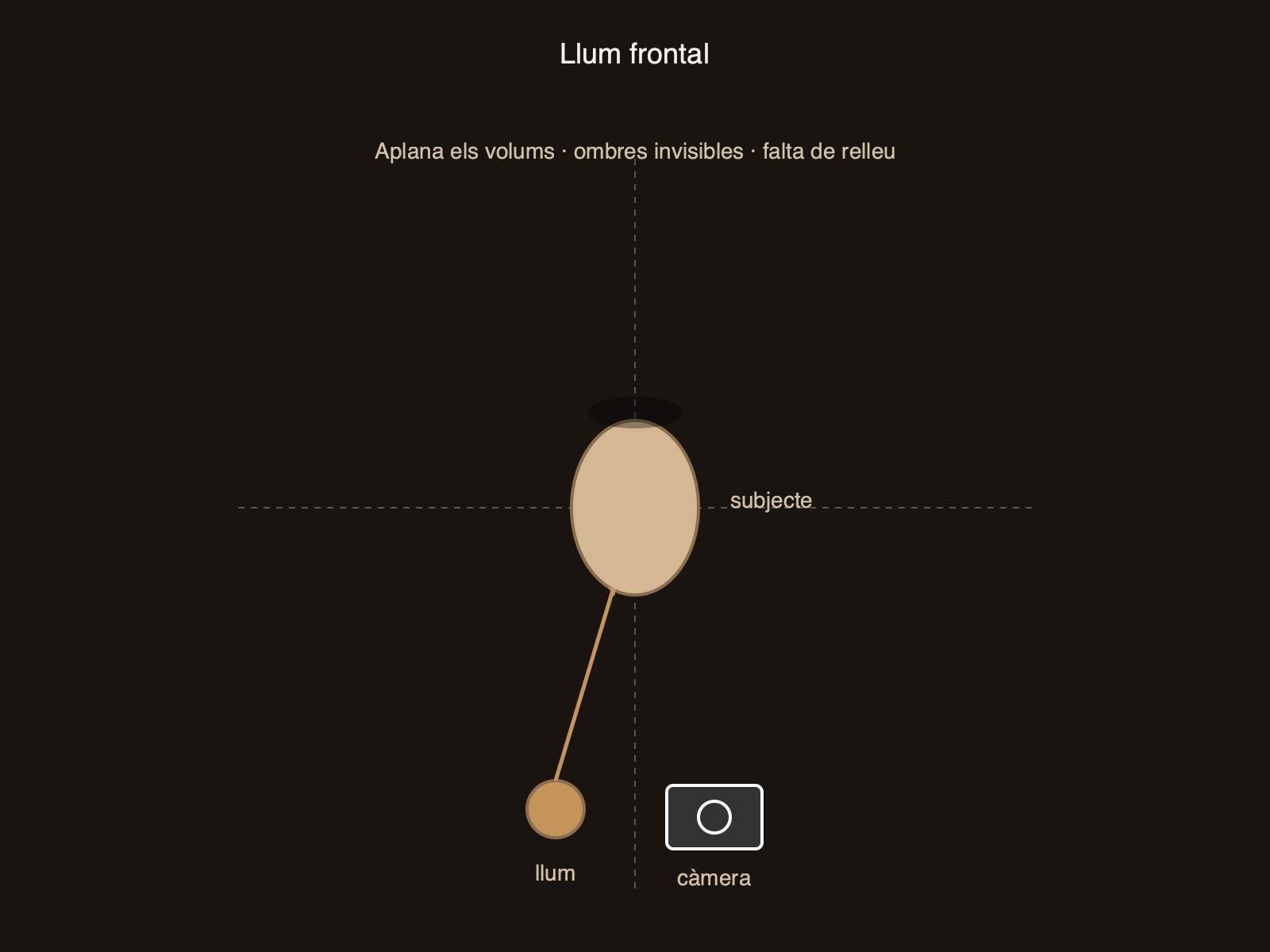
Llum frontal
La llum ve de la mateixa direcció que la càmera. • Aplana els volums • Les ombres cauen darrere, invisibles • Falta de relleu Eviteu-la, excepte si sabeu exactament què esteu fent i teniu una raó expressiva.
Notes:
[Frontal · 1.5 min · Alex]
ALEX:
Frontal. La llum ve de la mateixa direcció que la càmera. El problema: aplana. Les ombres cauen cap enrere, darrere dels objectes, invisibles. Tot queda pla i sense relleu. Eviteu-la, excepte si sabeu exactament el que esteu fent i teniu una raó expressiva.

Slide 31
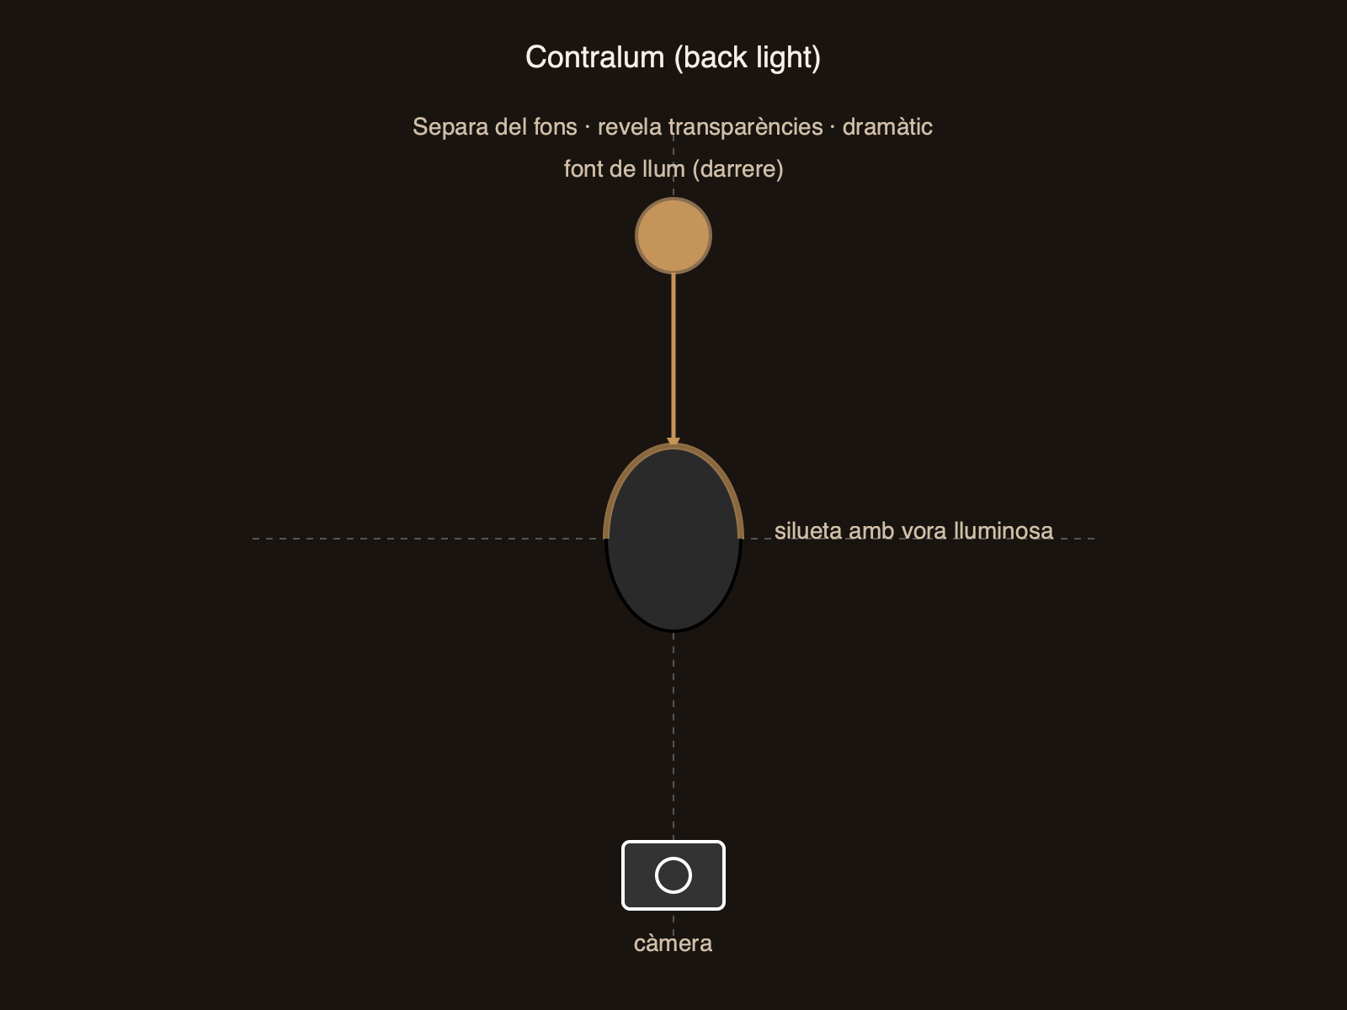
Contralum (back light)
La llum ve de darrere del subjecte, cap a la càmera. • Separa els objectes del fons • Crea una vora lluminosa • Genera profunditat i drama En vidres i objectes translúcids és especialment poderosa — la llum travessa el material.
Notes:
[Contralum · 2 min text + 1 min Toni · Alex/Toni]
ALEX:
Contralum: la llum ve de darrere del subjecte, cap a la càmera. Difícil de controlar però molt poderosa. Separa els objectes del fons, crea una vora lluminosa al voltant d'ells i genera profunditat. En vidres i objectes translúcids és especialment dramàtica perquè la llum travessa el material.
[mirar a Toni]
Toni, tu treballes molt amb contralum. Quin és el repte principal?
TONI: [explica la seva experiència amb contralum — sense anticipar la demo amb vidres — 1 minut]

Slide 32
Live view · les 4 direccions i com afecten
• Lateral dura (90°) — drama, ombres llargues, textura enriquida
• Lateral suau (difusor) — ombra suavitzada, volum modelat
• Frontal — aplanament total, sense relleu
• Contralum — silueta + vora lluminosa, separa del fons
→ LIVE VIEW: 1 objecte + 1 torxa. Veiem-ho directament a la pantalla.
Notes:
[Live view 4 direccions · 4-5 min · Alex (Toni comenta)]
Setup necessari: càmera connectada a la pantalla (la mateixa del Bloc 3) + 1 objecte simple (ampolla, gerro, fruita) + 1 torxa LED o panell petit.
ALEX:
Ara que hem vist els esquemes a la pissarra, ho fem en directe. Amb un sol objecte i una torxa, veureu com la mateixa escena canvia completament segons d'on ve la llum.
→ LIVE VIEW
[Alex agafa la torxa i la va movent al voltant del subjecte mentre la càmera projecta el resultat]
1. LATERAL DURA (90°) → torxa al costat, sense difusor.
"Mireu el drama: la textura s'enriqueix, però perdem informació al costat fosc."
2. LATERAL SUAU → mateixa posició, però posem un paper vegetal entre la torxa i el subjecte.
"Veieu la diferència? L'ombra es suavitza, el volum es modela amb elegància, però la textura es manté."
3. FRONTAL → torxa al costat de la càmera.
"Mireu què passa: tot s'aplana. No hi ha ombres a la vista, sembla una foto de carnet."
4. CONTRALUM → torxa darrere del subjecte, apuntant cap a la càmera.
"Mireu la silueta i la vora lluminosa. L'objecte se separa del fons sol."
TONI:
Aquí veieu en 30 segons el que els llibres expliquen en 10 pàgines. Triar la direcció de la llum és triar la història que voleu explicar.

Slide 33
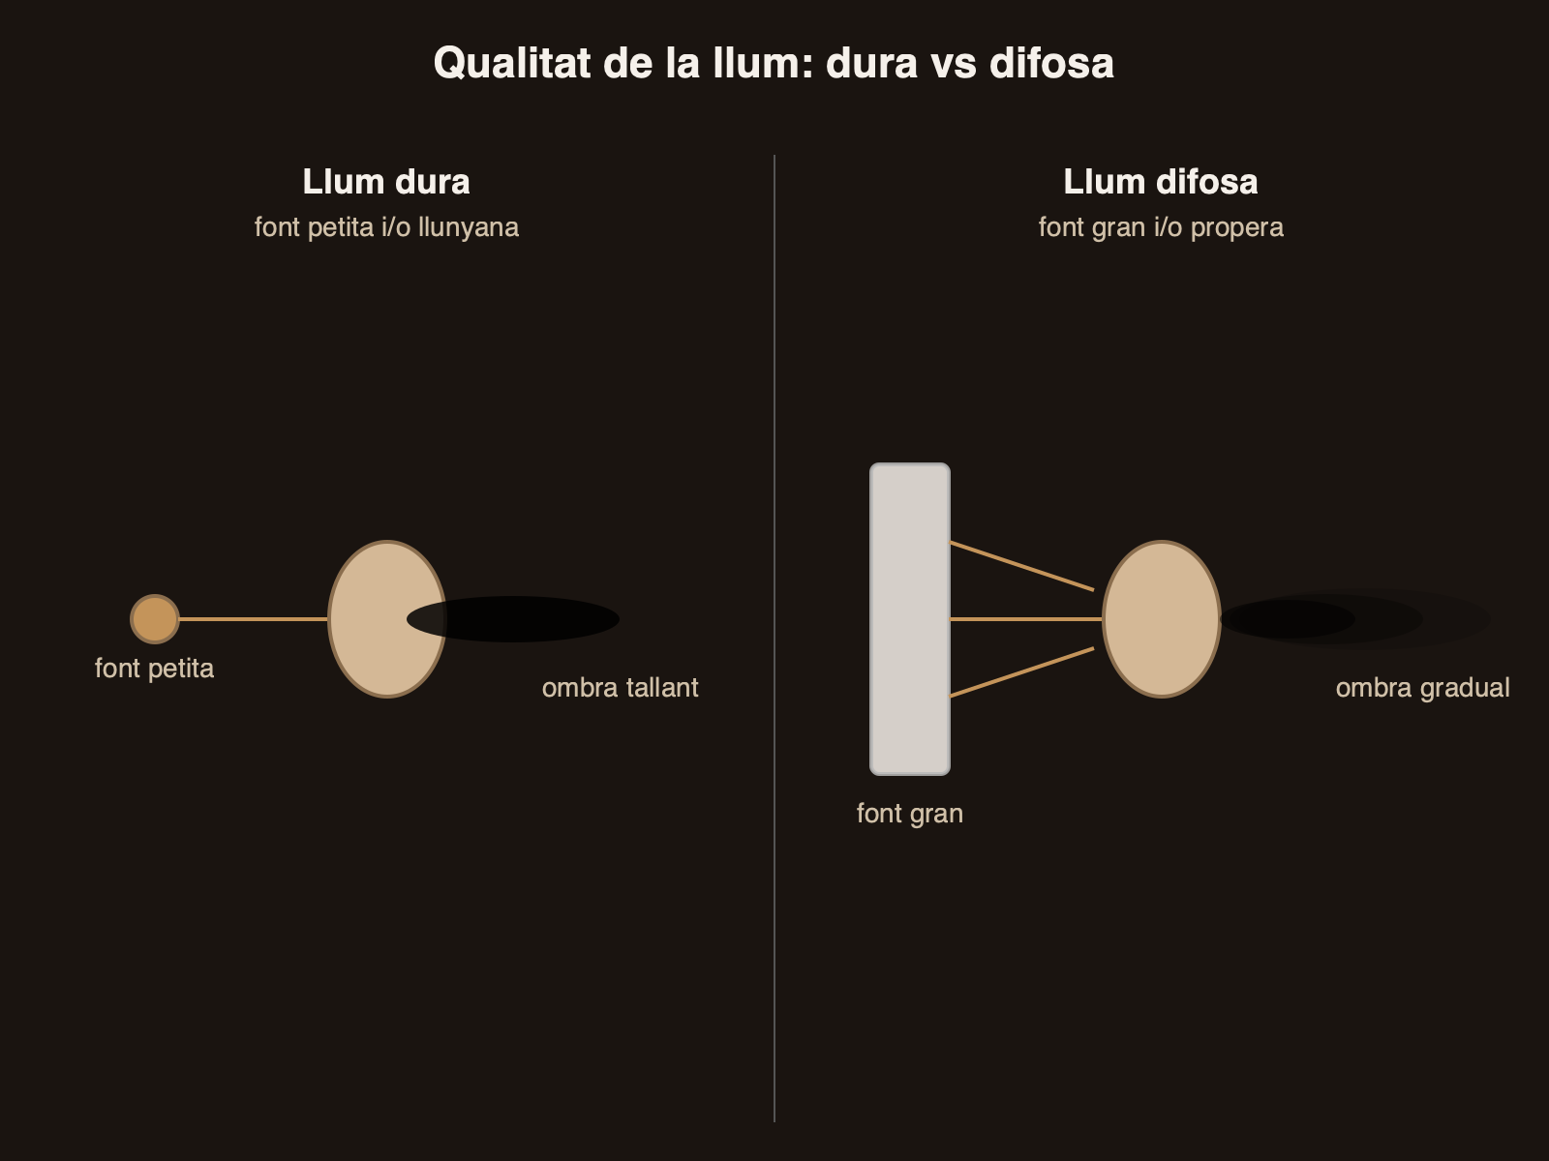
Qualitat de la llum
Variable clau: la mida de la font en relació al subjecte. • Font petita i llunyana → llum DURA · ombres tallants · drama • Font gran i propera → llum DIFOSA · transicions subtils · elegància Podeu canviar la qualitat sense comprar res: poseu un paper vegetal entre la font i el subjecte.
Notes:
[Qualitat de la llum · 2 min · Alex]
ALEX:
A part de la direcció, hi ha la qualitat. I aquí la variable clau és la mida de la font de llum en relació al subjecte.
Una font petita i llunyana dóna llum dura: ombres de vores tallants, molt contrast, molt drama.
Una font gran i propera dóna llum suau: les ombres tenen gradació, les transicions de llum a ombra són subtils, l'ambient és més elegant.
Podeu canviar la qualitat de la llum sense comprar res: acosteu la font al subjecte, o poseu una làmina de paper vegetal entre la font i el subjecte. Ja teniu difusor.

Slide 34
El reflector
Quan teniu una sola font de llum, el costat oposat del subjecte queda fosc. Poseu una cartolina blanca o platejada a l'altre costat i rebotarà llum cap a les ombres, suavitzant-les. No és una segona llum — és usar la mateixa llum dues vegades.
A la demo que faré després, el reflector tindrà un paper important.
Notes:
[El reflector · 2 min · Alex]
ALEX:
Una cosa ràpida que veig que molta gent no fa: el reflector.
Quan teniu una sola font de llum, el costat oposat del subjecte queda fosc. Podeu posar una cartolina blanca o platejada a l'altre costat i rebotarà una mica de llum cap a les ombres, suavitzant-les. No és una segona llum — és usar la mateixa llum dues vegades.
A la demo que faré després, el reflector tindrà un paper important. Ja ho veureu.

Slide 35
Quines tècniques hi ha?
• Flash d'estudi — potència alta, repetible, no veus el resultat fins després
• Llum contínua (LED, panells, tungstè) — WYSIWYG, ideal per aprendre
• Light painting — exposicions llargues, control absolut, requereix pràctica
Avui veureu la llum contínua aplicada a les dues demos — amb aproximacions ben diferents.
Notes:
[Tècniques · 1.5 min · Toni]
TONI:
Fins ara hem parlat de conceptes: direcció, qualitat, efecte. Però hi ha diverses maneres tècniques d'aplicar-ho.
El flash d'estudi és la referència professional: potència alta, repetible, congela el moviment, molts modificadors disponibles. La limitació és que no veus el resultat fins que has disparat.
La llum contínua — LED, panells, làmpades de tungstè — té l'avantatge que veus exactament el que obtens en temps real. El que veus és el que surti a la foto. Per aprendre, és imbatible.
I el light painting és una qüestió a part: exposicions llargues a les fosques, il·lumines manualment cada zona amb una torxa o un panell LED. Control absolut, però requereix pràctica i temps.
Avui veureu la llum contínua aplicada a les dues demos — amb dues aproximacions ben diferents.

Slide 36
05
La imatge com a relat
Objectes, simbolisme, narrativa · 15 min
Notes:
[Bloc 5 · 15 min · Toni protagonista, Alex modera]

Slide 37
Selecció d'objectes
No hi ha una llista de 'materials que funcionen' i 'que no funcionen' — això porta a imatges previstes. La pregunta correcta és: quin paper farà aquest objecte en la imatge? • Via clàssica: objectes amb temps damunt (metalls patinats, ceràmica artesanal, fusta envellida) • Via contemporània: objectes nets, fins i tot frescos, on el que crea l'interès és la composició i la sorpresa
Si treus un objecte i la imatge no perd res, és que no hauria d'estar.
Notes:
[Selecció d'objectes · 4 min · Toni + Alex + Toni]
TONI:
Tot comença a l'objecte. Però aquí vull ser clar: no hi ha una llista de "materials que funcionen" i "materials que no funcionen". Això és una simplificació que porta a imatges previstes.
El que realment cal preguntar-se és: quin paper farà aquest objecte en la imatge? Si la resposta és clara, qualsevol objecte pot funcionar.
L'aproximació clàssica, la que jo tendeixo a fer, utilitza objectes que porten temps damunt: metalls patinats, ceràmica artesanal, fusta envellida. Aquests objectes "parlen" sols perquè ja porten una càrrega visual. La composició els acompanya.
Però hi ha una altra via igual de vàlida: l'objecte contemporani, net, fins i tot fresc, on el que crea l'interès visual és la composició i la sorpresa. Tres cireres sobre un plat blanc. Una flor amb vapor. No hi ha pàtina, no hi ha història visible — però hi ha una decisió compositiva molt clara i un element inesperat que enganxa la mirada.
[mirar a Alex]
De fet, al darrer concurs internacional de bodegons de La Rioja, la foto guanyadora no era d'objectes antics. Era composició i sorpresa.
ALEX:
Exacte. El criteri no és l'edat de l'objecte — és la intenció. L'únic que cal evitar és l'objecte que no aporta res: ni per la seva forma, ni pel seu color, ni per la seva posició dins el frame. Si el treus i la imatge no perd res, és que no hauria d'estar.
Toni, i quan tries objectes, com gestiones la paleta de color?
TONI:
La paleta ha de ser limitada. Dos o tres tons dominants, màxim. Si hi ha massa colors competint, la imatge es dispersa. Jo tendeixo als ocres, sienes i torrats — tons de terra, càlids. De tant en tant afegeixo un acent fred per crear tensió, però poc.
Una cosa que ajuda: els colors càlids avancen òpticament cap a la càmera, els freds retrocedeixen. Podeu usar-ho per reforçar la profunditat sense moure cap objecte — col·loqueu el to càlid al primer pla i el fred al fons.

Slide 38
Simbolisme i narrativa
L'element que separa una bona foto d'un bodegó que t'agafa fort és la narrativa. Hi ha alguna cosa que passa entre els objectes? Tradició del *vanitas* barroc: crani, espelma apagada, rellotge, fruita marcida. Cada objecte és un símbol de la brevetat de la vida. Podeu fer el mateix sense cranis: una flor seca al costat d'una vela encesa. Un rellotge aturat. Un got buit.
"Quan la miro, em fa alguna cosa. Si la puc mirar 30 segons sense que em passi res, no hi ha relat."
Notes:
[Simbolisme i narrativa · 3 min · Toni + Alex + Toni]
TONI:
Però l'element que separa una bona foto d'un bodegó que t'agafa fort és la narrativa. Hi ha alguna cosa que passa entre els objectes?
Penseu en la tradició del VANITAS barroc: el crani, l'espelma apagada, el rellotge, la fruita marcida. Cada objecte era un símbol. Un missatge sobre la brevetat de la vida. Podeu fer el mateix sense posar cranis: una flor seca al costat d'una vela encesa. Un rellotge aturat. Un got buit.
La pregunta que em faig és: si trec aquest objecte, la foto perd alguna cosa? Si la resposta és no, el trec. Si la foto es veu incompleta sense ell, és que hi ha de ser.
ALEX:
I com saps quan una imatge "té" relat i quan no?
TONI:
Quan la miro i em fa alguna cosa. No necessàriament que m'agradi — que em faci alguna cosa. Que em provoqui una sensació, una pregunta, un record. Si la puc mirar trenta segons sense que em passi res, no hi ha relat.

Slide 39
Una imatge meva (1/4)
⏳ Pendent — foto de Toni Barbany
Imatge a substituir per la selecció final de Toni Barbany. Crèdit visible: "Toni Barbany · [títol] · [any/premi]"
Notes:
[Foto Toni 1/4 · 2 min · Toni]
TONI:
Us mostro unes imatges meves i us explico les decisions darrere de cada una.
[Toni explica cada imatge: per què aquells objectes, quina llum, per què aquell enquadrament — 4-5 minuts aproximats per al conjunt dels 4 slides]

Slide 40
Una imatge meva (2/4)
⏳ Pendent — foto de Toni Barbany
Imatge a substituir per la selecció final de Toni Barbany. Crèdit visible: "Toni Barbany · [títol] · [any/premi]"
Notes:
[Foto Toni 2/4 · 1 min · Toni]
TONI:
Us mostro unes imatges meves i us explico les decisions darrere de cada una.
[Toni explica cada imatge: per què aquells objectes, quina llum, per què aquell enquadrament — 4-5 minuts aproximats per al conjunt dels 4 slides]

Slide 41
Una imatge meva (3/4)
⏳ Pendent — foto de Toni Barbany
Imatge a substituir per la selecció final de Toni Barbany. Crèdit visible: "Toni Barbany · [títol] · [any/premi]"
Notes:
[Foto Toni 3/4 · 1 min · Toni]
TONI:
Us mostro unes imatges meves i us explico les decisions darrere de cada una.
[Toni explica cada imatge: per què aquells objectes, quina llum, per què aquell enquadrament — 4-5 minuts aproximats per al conjunt dels 4 slides]

Slide 42
Una imatge meva (4/4)
⏳ Pendent — foto de Toni Barbany
Imatge a substituir per la selecció final de Toni Barbany. Crèdit visible: "Toni Barbany · [títol] · [any/premi]"
Notes:
[Foto Toni 4/4 · 1 min · Toni]
TONI:
Us mostro unes imatges meves i us explico les decisions darrere de cada una.
[Toni explica cada imatge: per què aquells objectes, quina llum, per què aquell enquadrament — 4-5 minuts aproximats per al conjunt dels 4 slides]

Slide 43
06
Tancament i preguntes
Consells finals i debat obert
Notes:
[Bloc 6 · 10 min · Alex + Toni junts]

Slide 44
4 consells pràctics per avui
• Tria un sol protagonista abans de posar res més al set
• Composa en blanc i negre (al live view o mentalment)
• Mira el set des dels angles des dels quals NO faràs la foto
• Menys objectes, no més — si dubtes, treu-lo
Notes:
[4 consells · 2 min · Alex]
ALEX:
Estem a punt d'acabar. Quatre consells pràctics per quan estigueu rodant:
U: Tria un sol protagonista abans de posar cap objecte més al set. Si no saps qui és el protagonista, no comencis a compondre.
DOS: Recordeu la regla del blanc i negre que hem vist al Bloc de composició — apliqueu-la sempre abans de disparar. Si funciona sense color, la composició és sòlida.
TRES: Mira el set des dels angles des dels quals NO faràs la foto. Rodeu el set, agafeu-lo en planta, mireu-lo des de baix. Us ajuda a entendre els volums i a detectar tangències que des del visor no veieu.
QUATRE: Menys objectes, no més. Si dubteu entre treure o deixar un objecte, traieu-lo. Sempre podeu tornar-lo a posar. La tendència natural és acumular; el resultat habitualment és millor amb menys.

Slide 45
El que vindrà tot seguit
• Demo Toni — vidres retroil·luminats, perfils i siluetes amb cartolina negra
• Demo Alex — bodegó en clau baixa amb llum contínua + reflector + edició a Photoshop
• Sets oberts perquè rodeu el vostre bodegó
• Tot el que captureu es pot presentar al concurs FOTOgraphic 2026
Seran demostracions, no classes. Mireu les decisions; pregunteu si teniu dubtes.
Notes:
[Teaser de les demos · 2 min · Alex + Toni]
ALEX:
Per tancar, us explico el que vindrà a continuació.
Primer, el Toni us farà una demostració pràctica de la seva tècnica de vidres retroil·luminats: ampolles i copes, llum posterior i cartolina negra darrere dels objectes per fer ressaltar els perfils i les siluetes. Una tècnica minimalista en equip però amb resultats molt impactants.
Després, seré jo: muntaré un bodegó en clau baixa des de zero. Una sola font de llum contínua i un reflector. I quan tinguem la captura feta, farem una passada d'edició a Photoshop per tancar el procés complet.
Seran demostracions, no classes. No heu d'apuntar paràmetres — simplement mireu les decisions, i pregunteu si teniu dubtes.
[mirar a Toni]
Alguna cosa que vulguis afegir, Toni?
TONI: [afegeix el que consideri oportú — 30 segons]

Slide 46
Preguntes?
Toni Barbany · Alex Bibiano
Gràcies
Notes:
[Q&A · 5 min · Alex]
ALEX:
I ara el millor: preguntes. Cinc minuts. Qui és el primer?
[Q&A obert — 5 minuts]
[tancament]
ALEX:
Gràcies a tots. Espero que aquesta estona us hagi donat eines per entendre millor el que fareu avui. Ara a rodar.

